Slide 1
Witamy na Dniu Otwartym
w Szkole Podstawowej Nr 85
w Krakowie!

Slide 2


DRODZY RODZICE SZEŚCIO - I SIEDMIOLATKÓW!
z pewnością chcieliby Państwo zapewnić swojemu dziecku właściwy poziom nauczania oraz możliwość rozwijania zainteresowań, w miłej, bezpiecznej atmosferze, pod okiem wykwalifikowanej i odpowiedzialnej kadry pedagogicznej.
Nasza Szkoła jest miejscem, które w pełni zaspokoi potrzeby dzieci a zarazem Państwa oczekiwania.

Slide 3
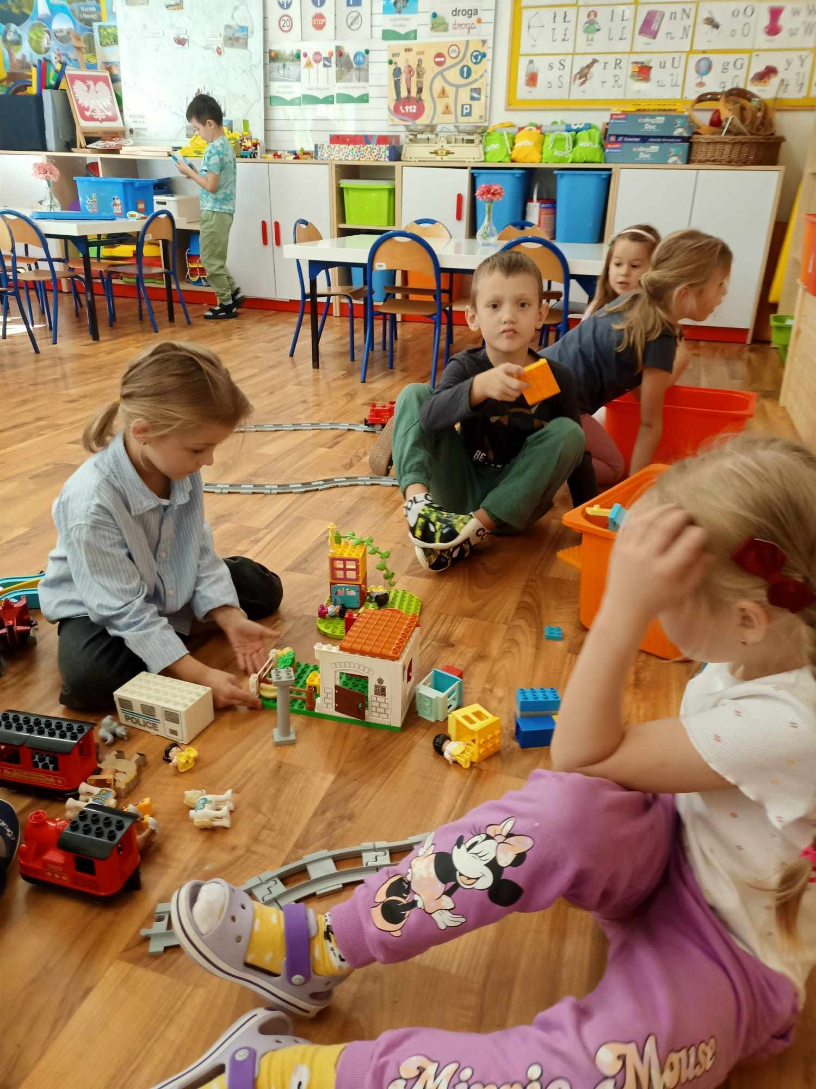
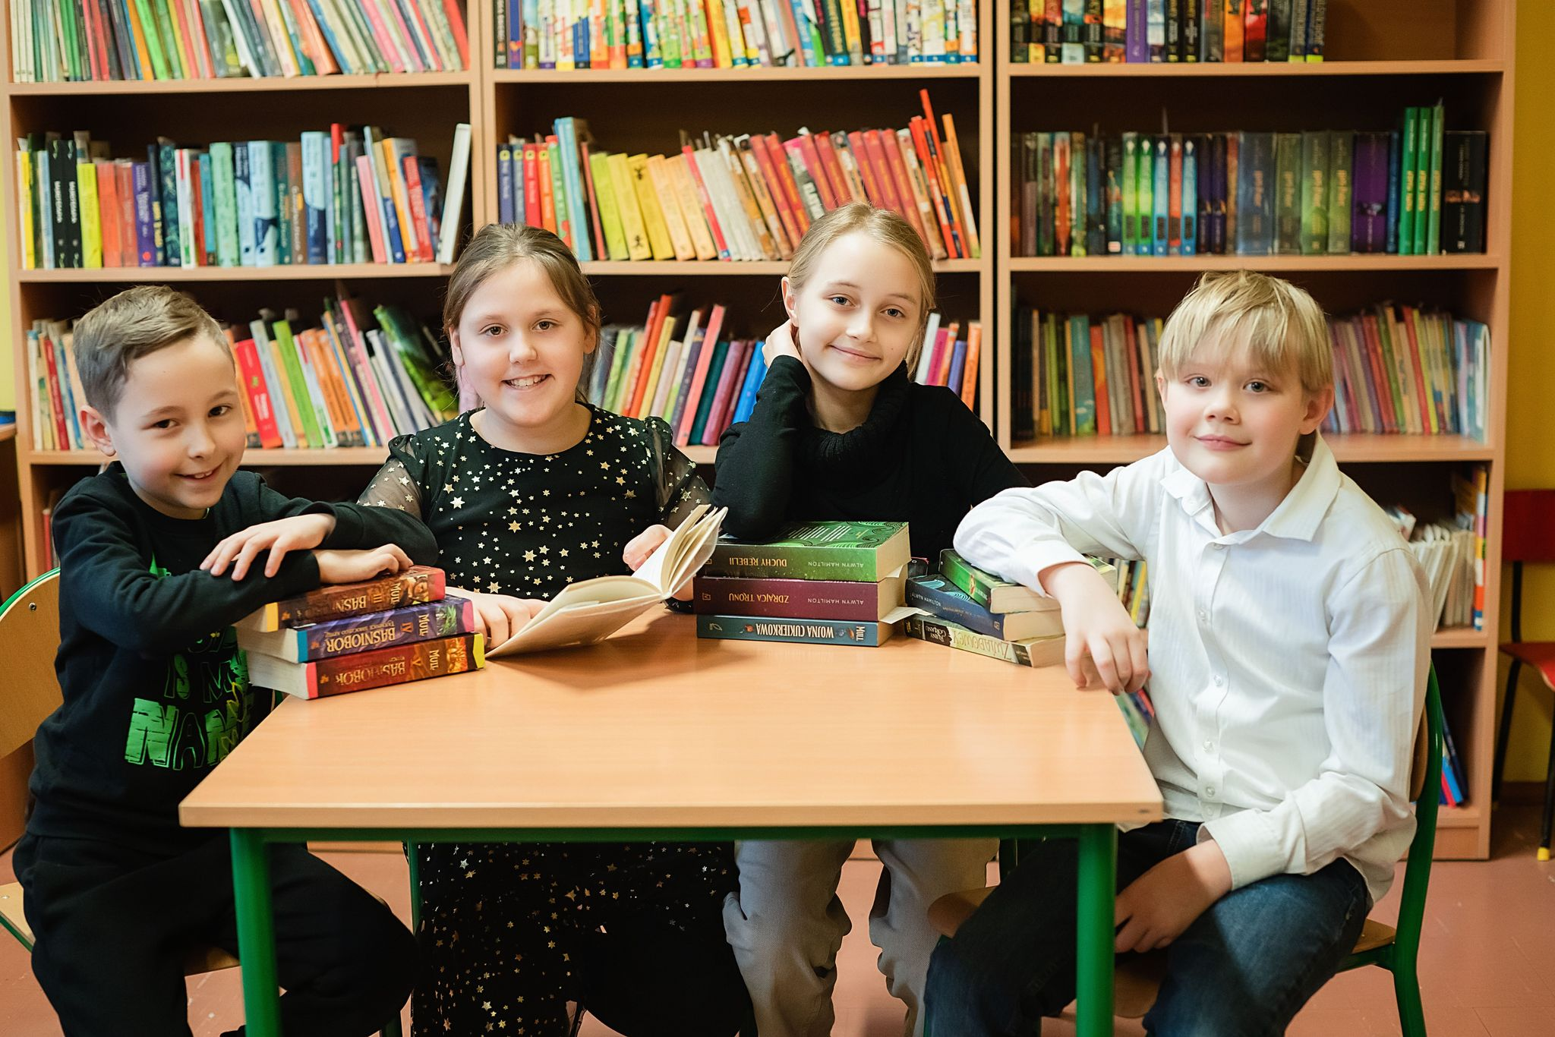
Rok szkolny 2026/2027
Aktualnie prowadzimy nabór do:
Oddziału przedszkolnego (zerówki)- 20 miejsc
Klasy I – 40 miejsc

Slide 4
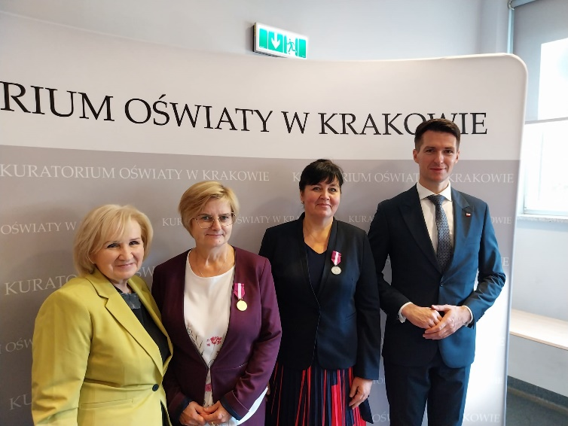
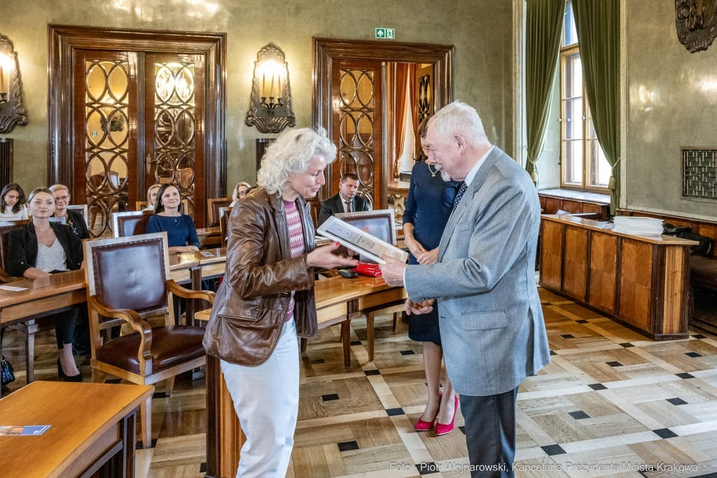
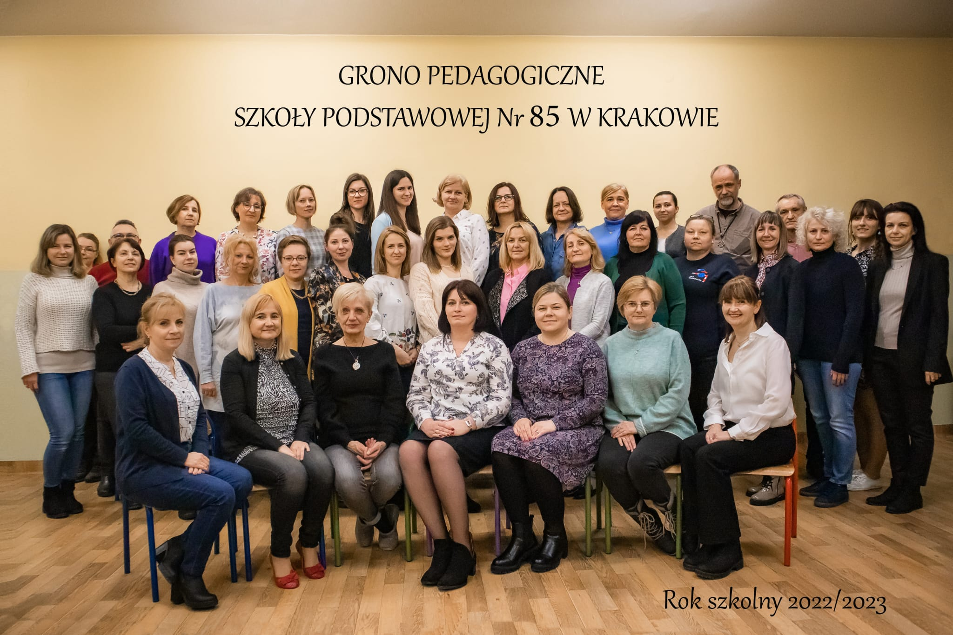
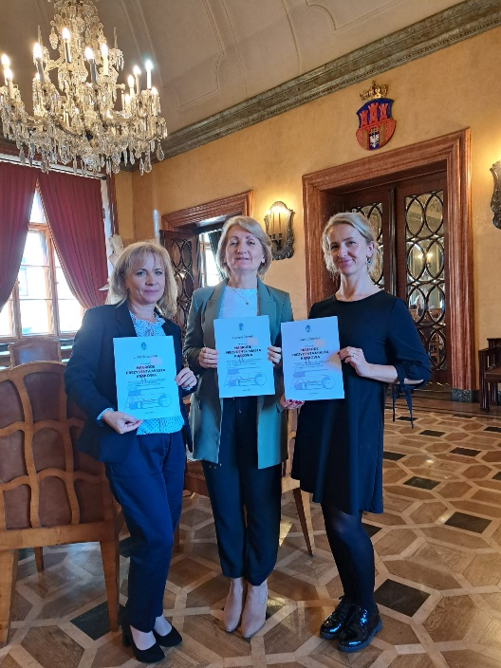
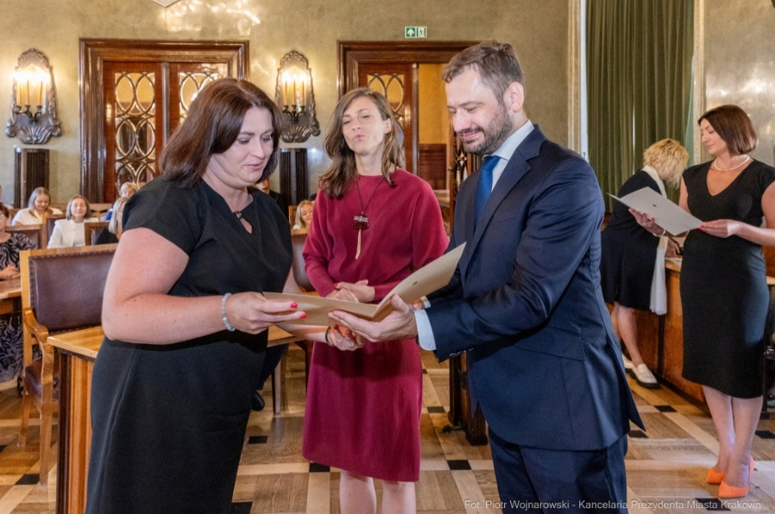
DOBRĄ SZKOŁĘ TWORZĄ DOBRZY NAUCZYCIELE.
Nasza kadra to nauczyciele z solidnym wykształceniem, z doświadczeniem i pasją – otwarci na potrzeby każdego dziecka, z zaangażowaniem wykorzystujący w swojej pracy aktywizujące metody nauczania tak, by uczeń chciał zdobywać wiedzę.

Slide 5
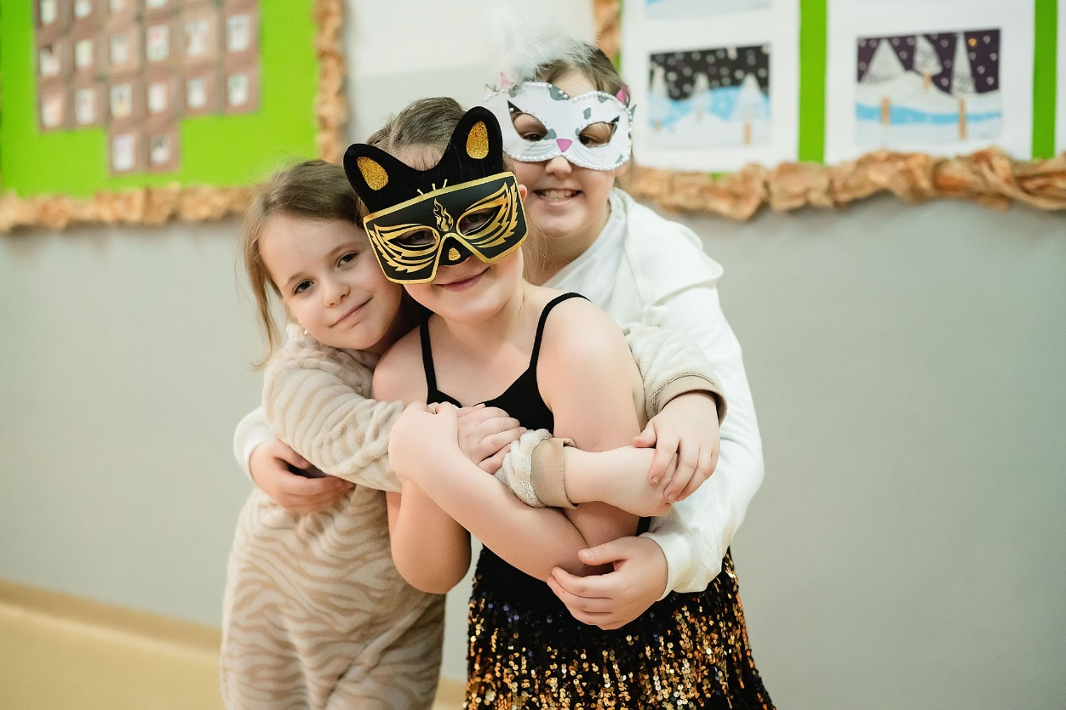
POMOC PSYCHOLOGICZNO – PEDAGOGICZNA.
Uczniowie z trudnościami otoczeni są tu szczególną troską i znajdują adekwatną pomoc. Pozostają pod opieką szkolnego pedagoga, dwóch psychologów, dwóch logopedów, terapeuty zajęć korekcyjno – kompensacyjnych biorąc udział w dodatkowych zajęciach prowadzonych zgodnie z zaleceniami poradni psychologiczno-pedagogicznych.
Organizujemy pomoc dla dzieci z rodzin w trudnej sytuacji materialnej (finansowanie obiadów).

Slide 6
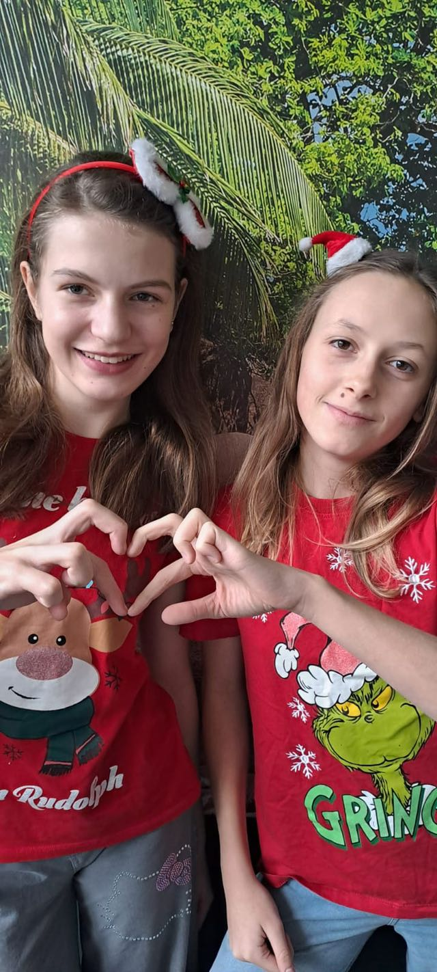
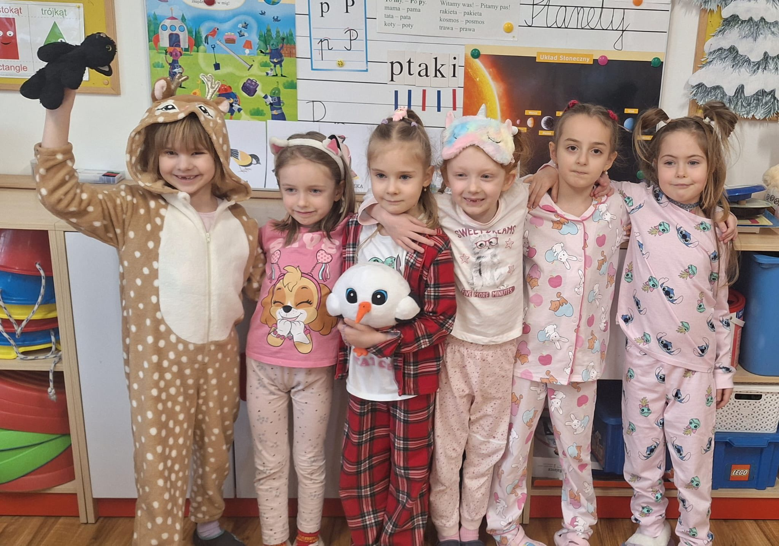
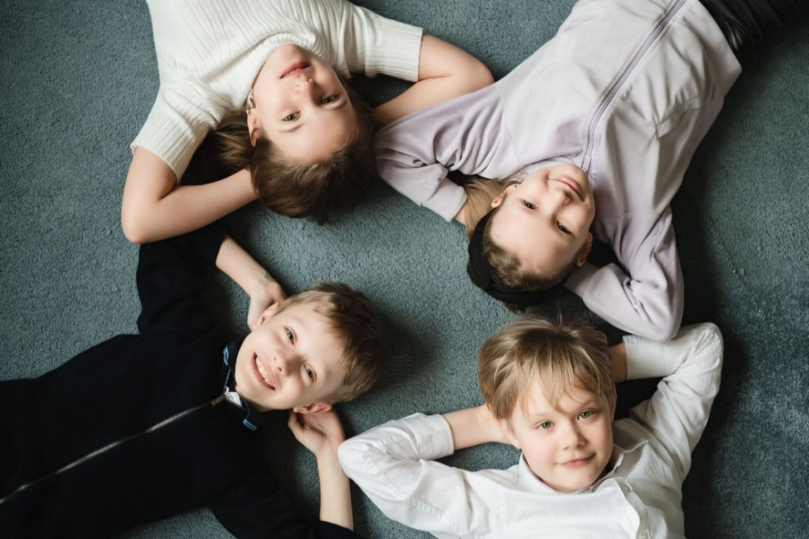
MIŁA ATMOSFERA I BEZPIECZEŃSTWO.
Zapraszamy do naszej kameralnej Szkoły, gdzie panuje bardzo przyjazna i rodzinna atmosfera, dzięki, której każde z dzieci czuje się zauważone i docenione.
Jesteśmy Szkołą dbająca o potrzeby uczniów i ich rodziców.

Slide 7
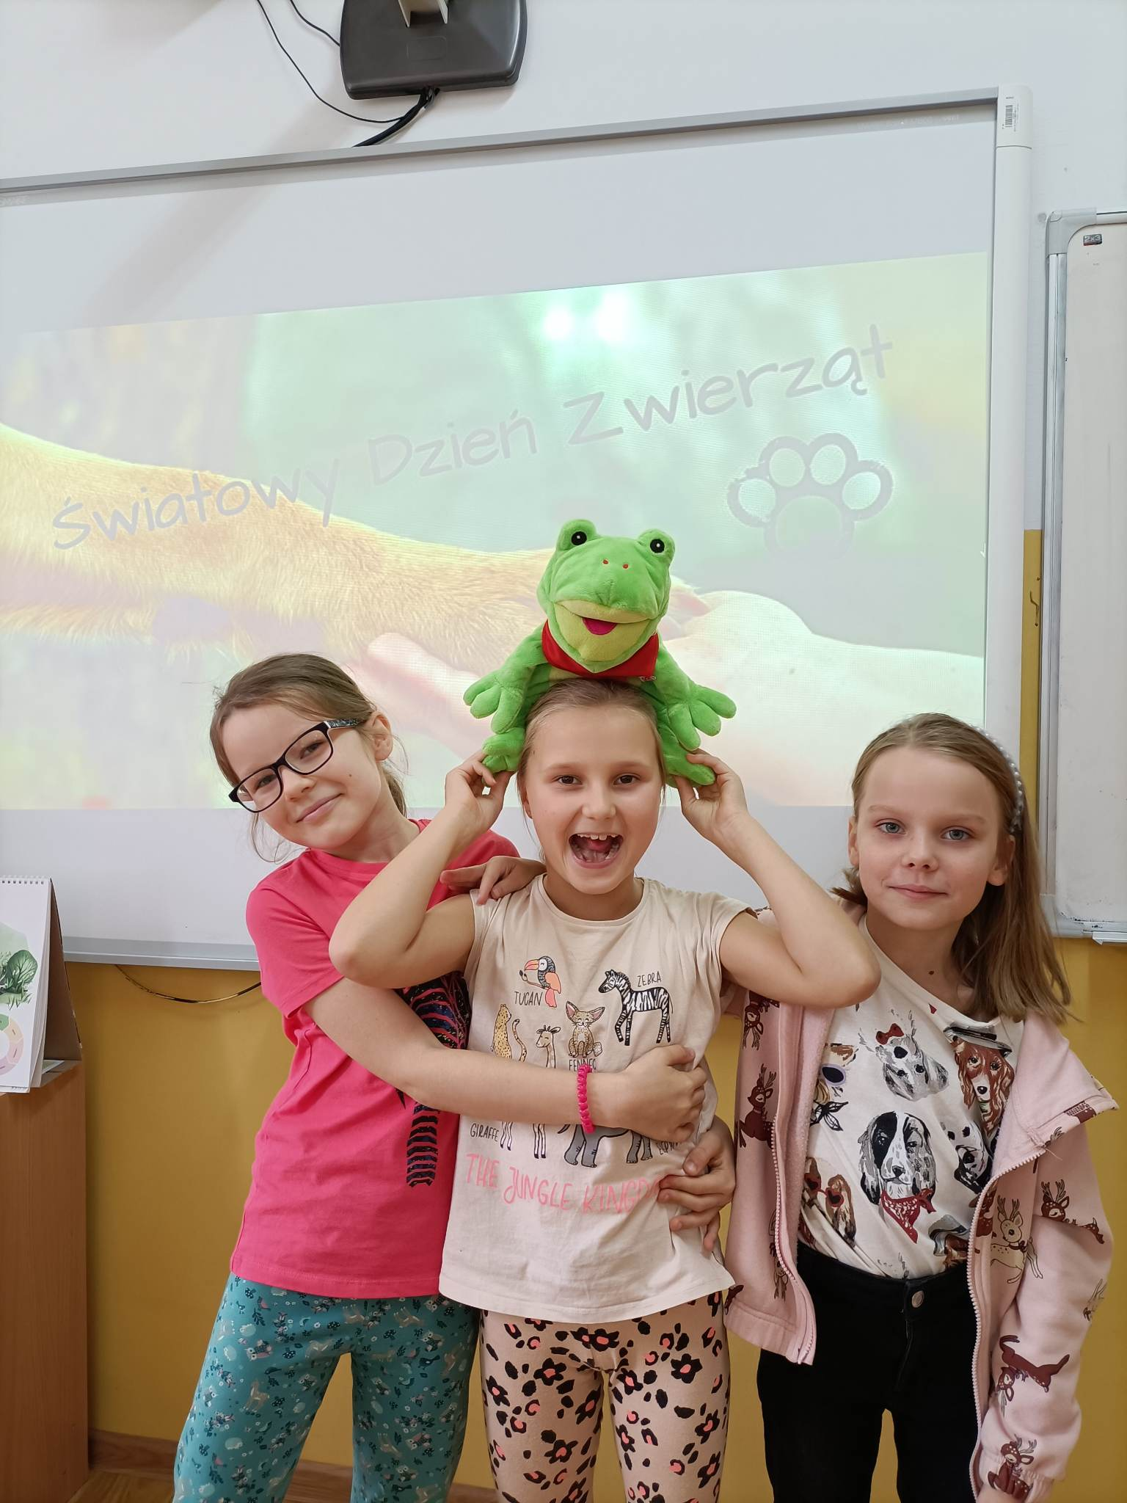
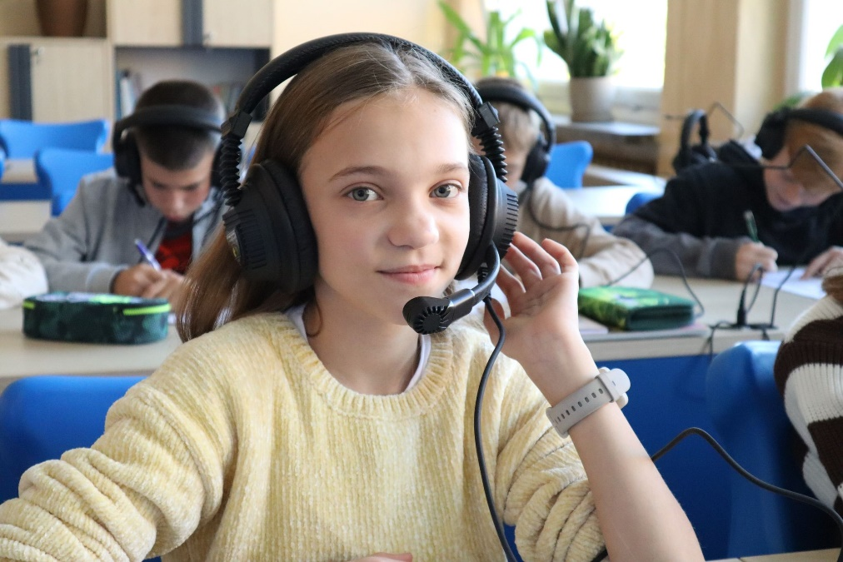
Oferujemy naukę w nowoczesnych salach lekcyjnych wyposażonych w tablice interaktywne i pomoce dydaktyczne dostosowane do wieku uczniów i specyfiki przedmiotu.

Slide 8
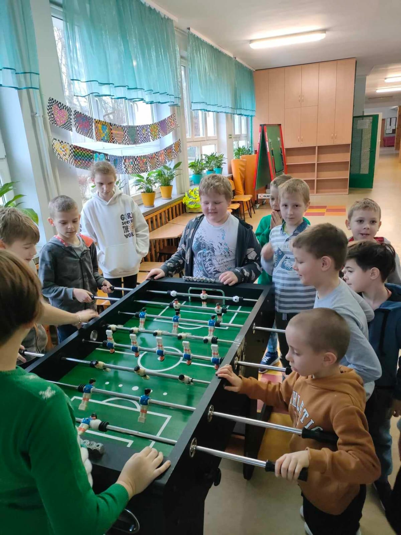
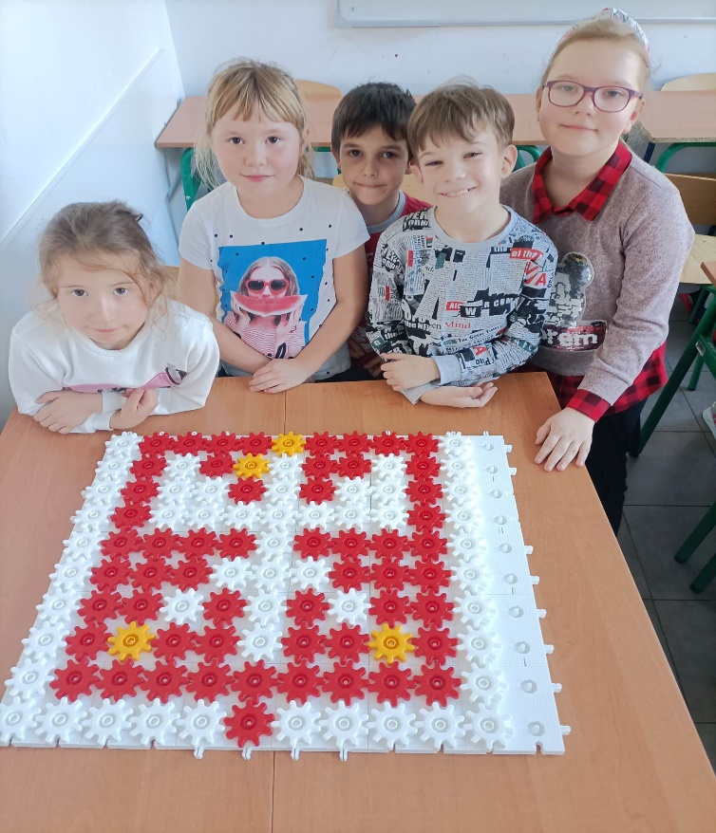
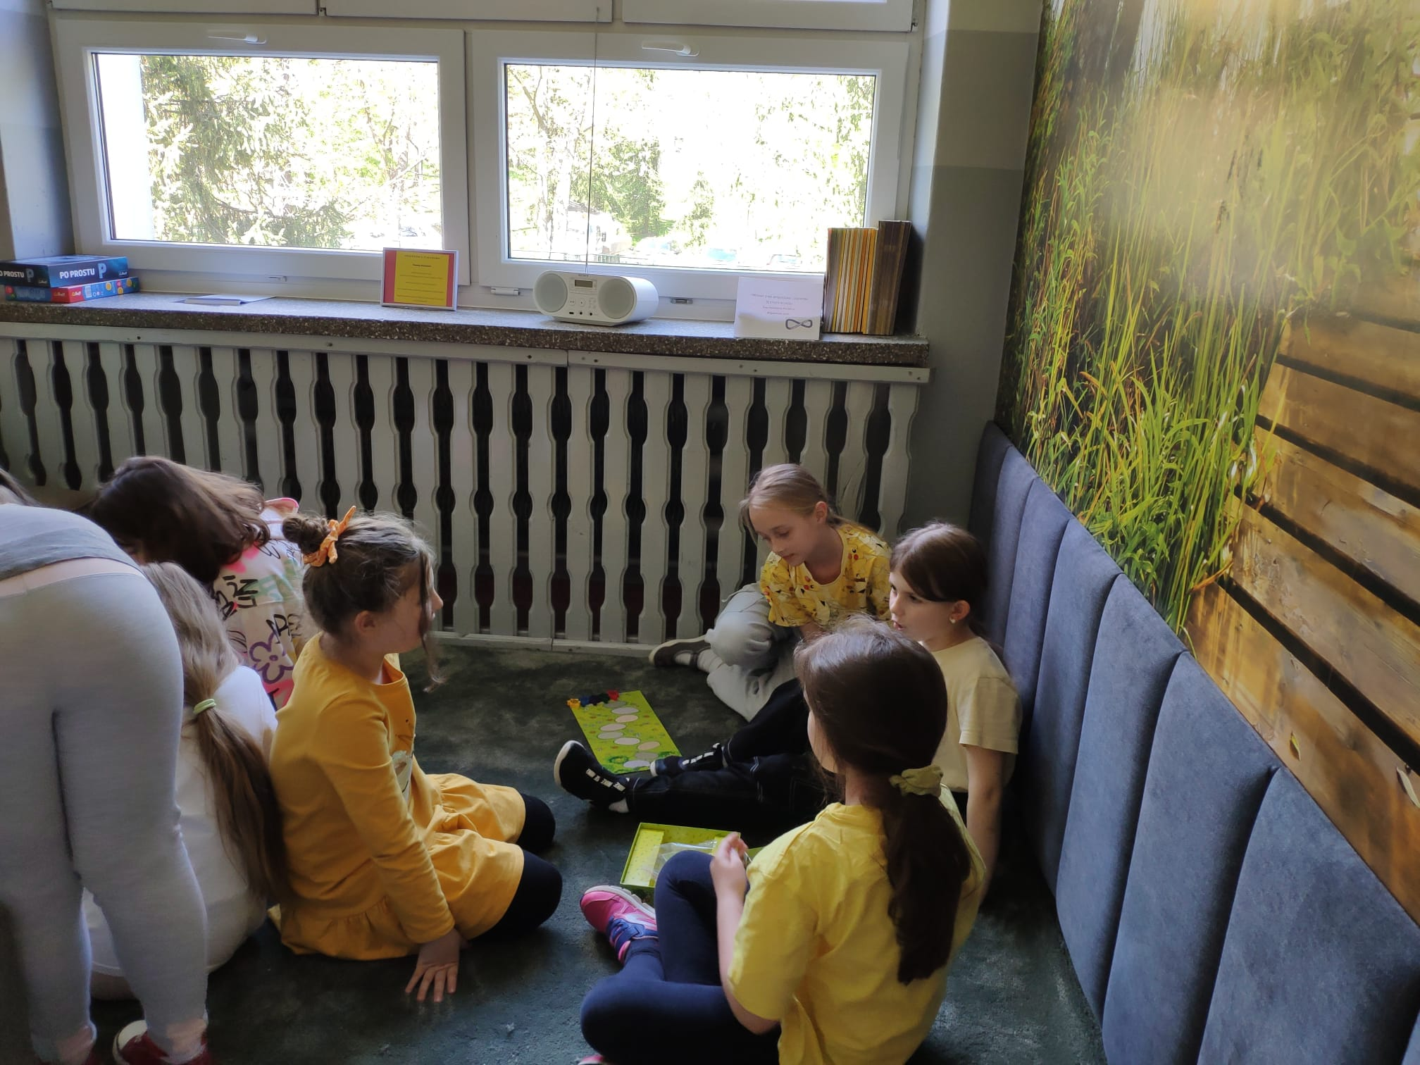
Oprócz klasycznych pomocy dydaktycznych w naszej Szkole Państwa dzieci znajdą gry planszowe (m. in. Rummikub, Korbo, Smart Games), roboty, bum – bum rurki, piłkarzyki, stoły tenisowe oraz szachy.
Na korytarzach szkolnych znajdują się kąciki relaksu, siedziska i liczne ławki , na których uczniowie spędzają pozalekcyjny czas.

Slide 9
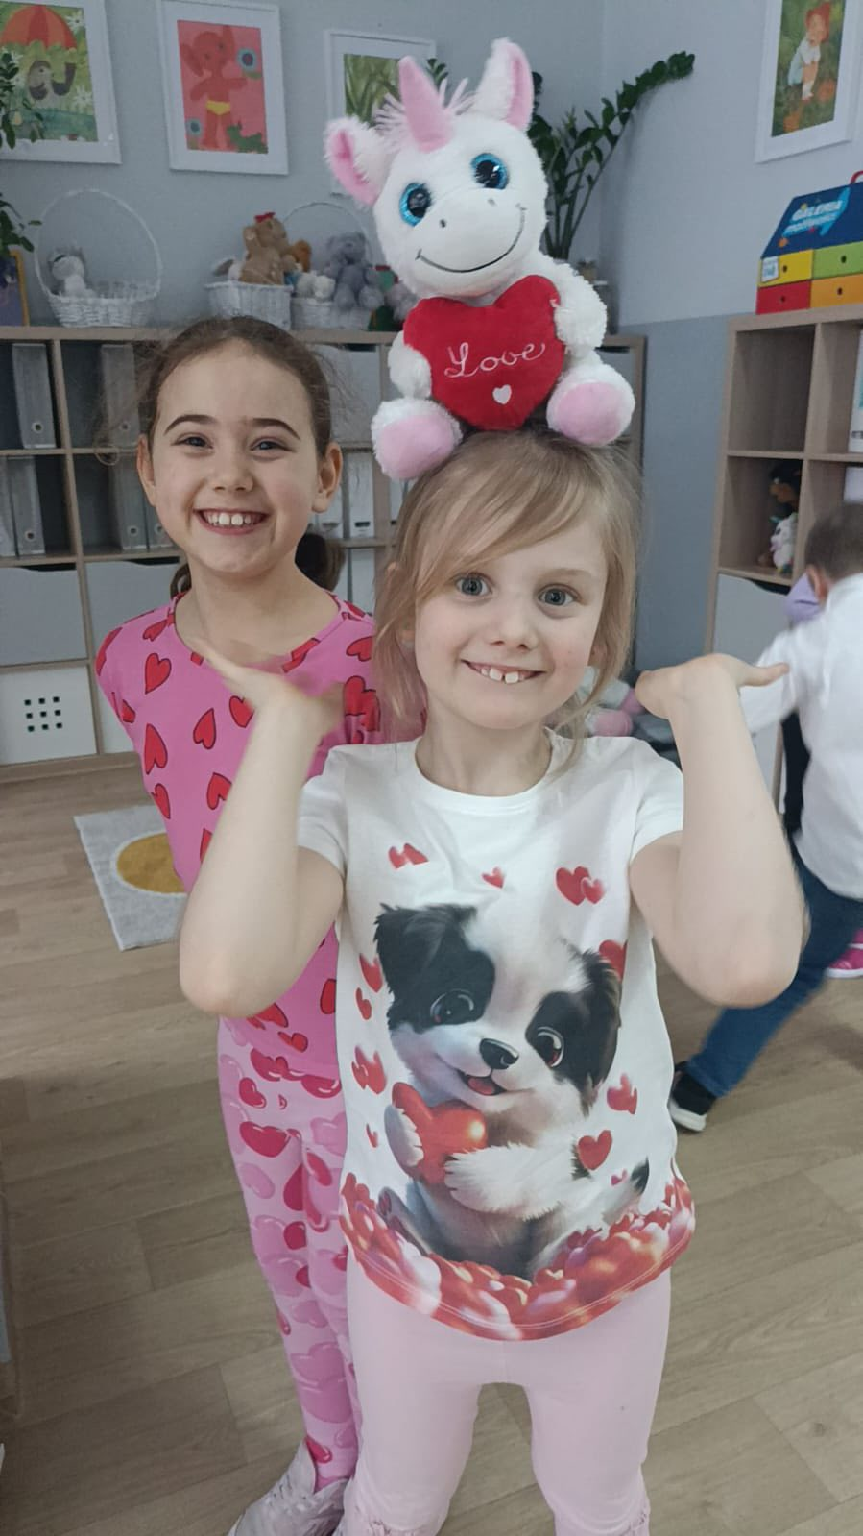
Dbając o bezpieczeństwo – w naszej Szkole mamy MONITORING.
W naszej Szkole korzystamy z elektronicznego dziennika LIBRUS.
Klasy I – III uczą się
Od 8.00 do 11.25
Dwa razy w tygodniu od 10.40. do 14.20 lub 15.15
Zerówka
Od 7.00 do 17.00 (w tym godziny dydaktyczne - obowiązkowe 8.30-13.30)

Slide 10
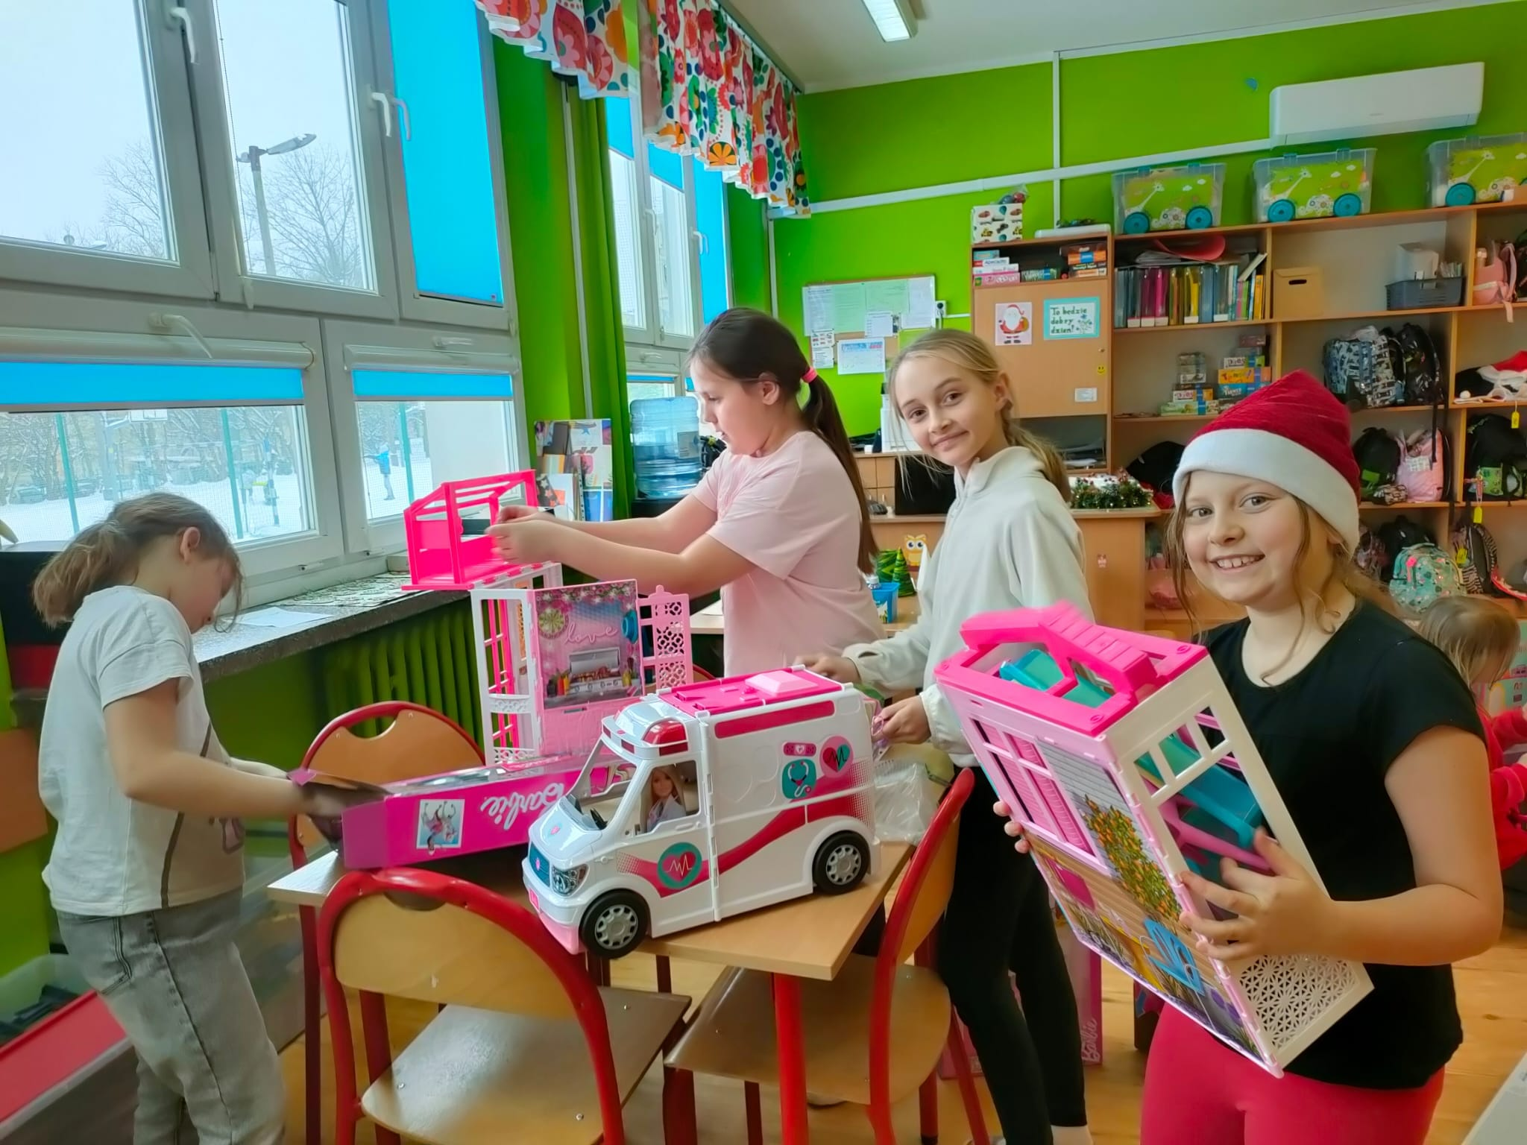
ŚWIETLICA
OD 6.30 DO 17.00
Mocną stroną naszej Szkoły jest opieka w świetlicy w godzinach dostosowanych do potrzeb uczniów i ich rodziców.
Nasza świetlica jest bardzo dobrze wyposażona w najnowsze gry, sprzęt rekreacyjno - sportowy i zabawki.

Slide 11
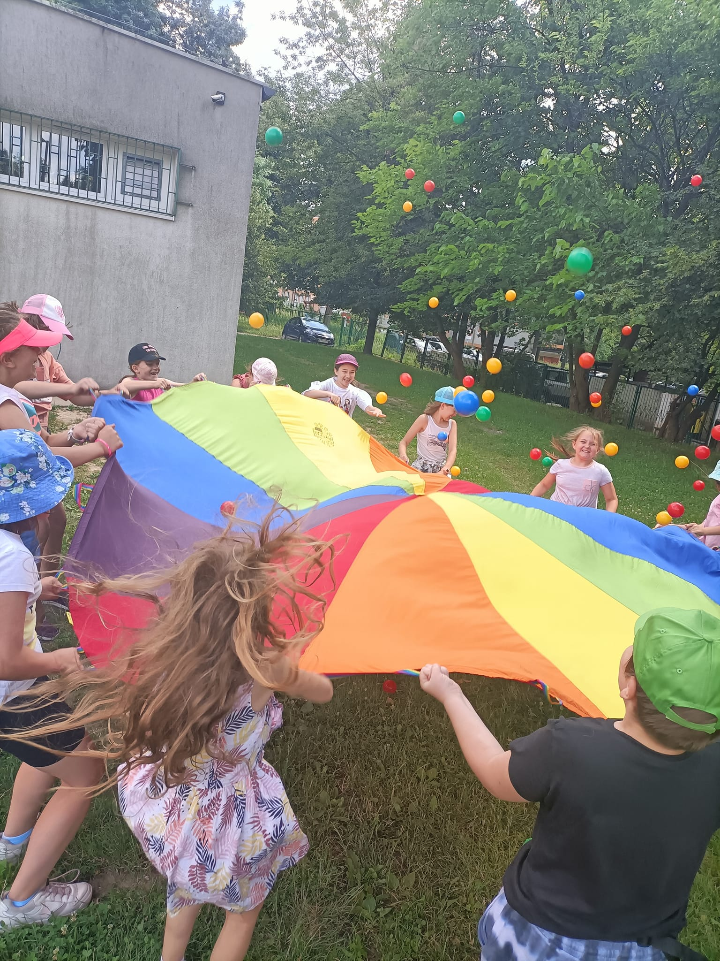
W świetlicy są organizowane zajęcia plastyczne i muzyczne, dzieci z sukcesami biorą udział w licznych konkursach.
Przy sprzyjającej pogodzie spędzają czas na szkolnym placu zabaw lub boisku.
W ramach świetlicy dzieci również chodzą z nauczycielami na obiad.

Slide 12

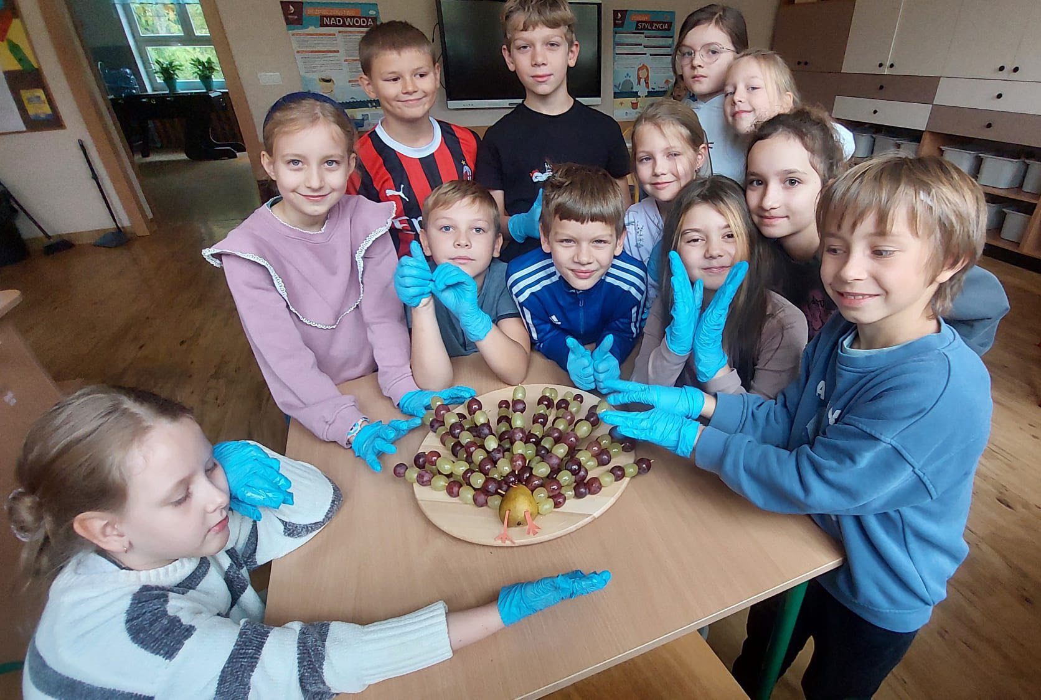
STOŁÓWKA SZKOLNA
W Szkole funkcjonuje stołówka, która wydaje dwudaniowe obiady, przygotowane w szkolnej kuchni, uwzględniające potrzeby żywieniowe dzieci.
Koszt dwudaniowego obiadu to 15.00 zł.
Obiady szkolne przygotowywane są na miejscu. Codziennie jest inny zestaw obiadowy - dwudaniowy.
Dzieci kl. 0-3 jedzą obiady pod opieką nauczyciela na lekcji, żeby uniknąć tłoku.

Slide 13
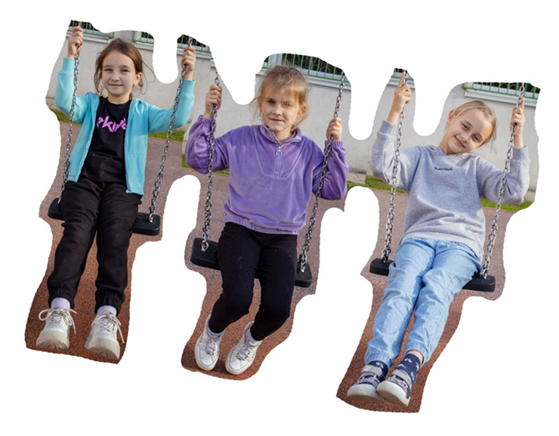
STOMATOLOG SZKOLNY
Uczniowie mogą korzystać z bezpłatnej opieki stomatologa szkolnego.
HIGIENISTKA SZKOLNA
W Szkole również jest zatrudniona szkolna higienistka.

Slide 14
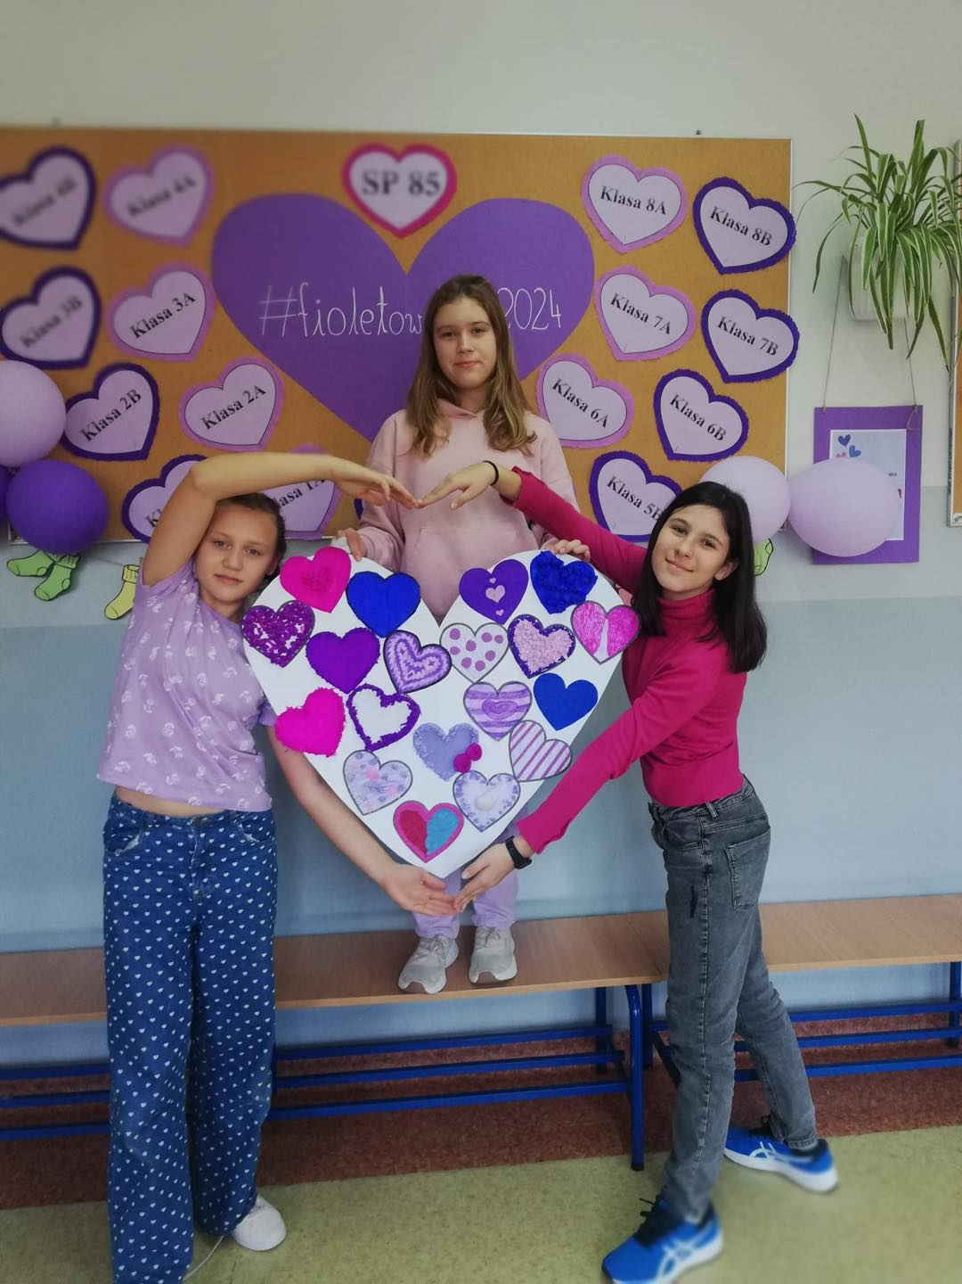
NAUKA JĘZYKÓW OBCYCH
• J. angielski od zerówki i od kl. I
Realizujemy program Future4Me!
Dodatkowe 2 godziny języka angielskiego w kl. 2-8
• J. niemiecki od kl. VII
ZAJĘCIA ROZWIJAJĄCE KOMPETENCJE SPOŁECZNE
• Samorząd Uczniowski
• Wolontariat

Slide 15
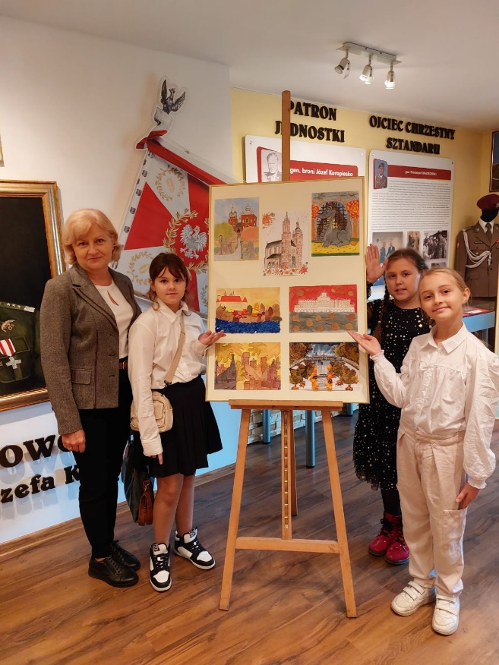

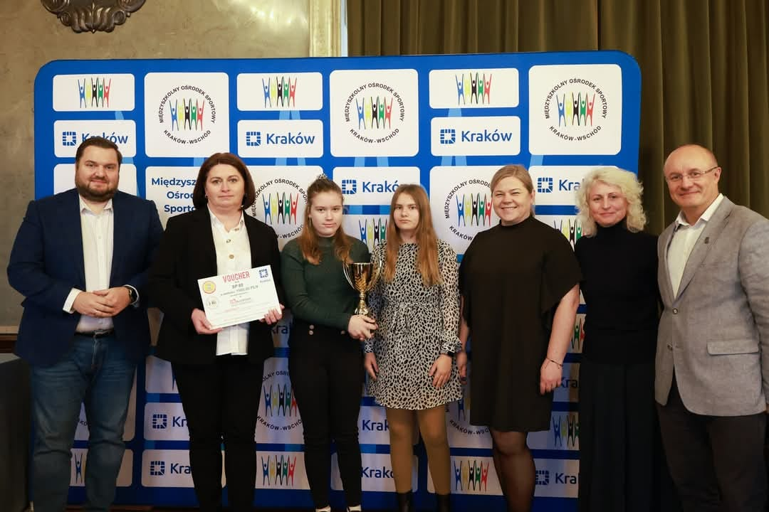
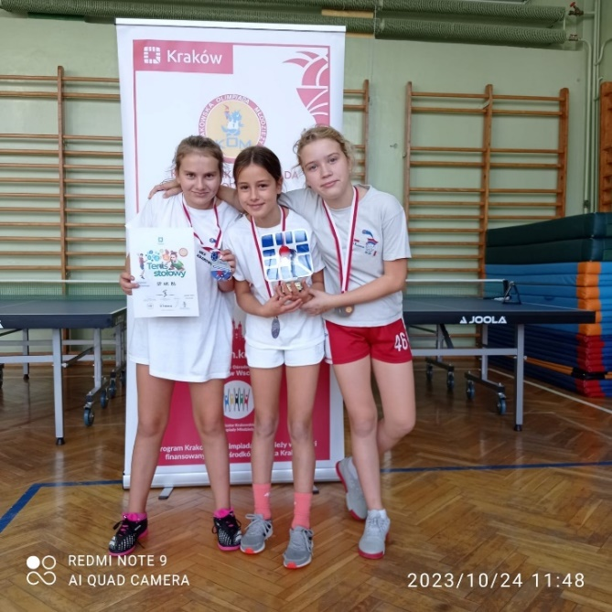
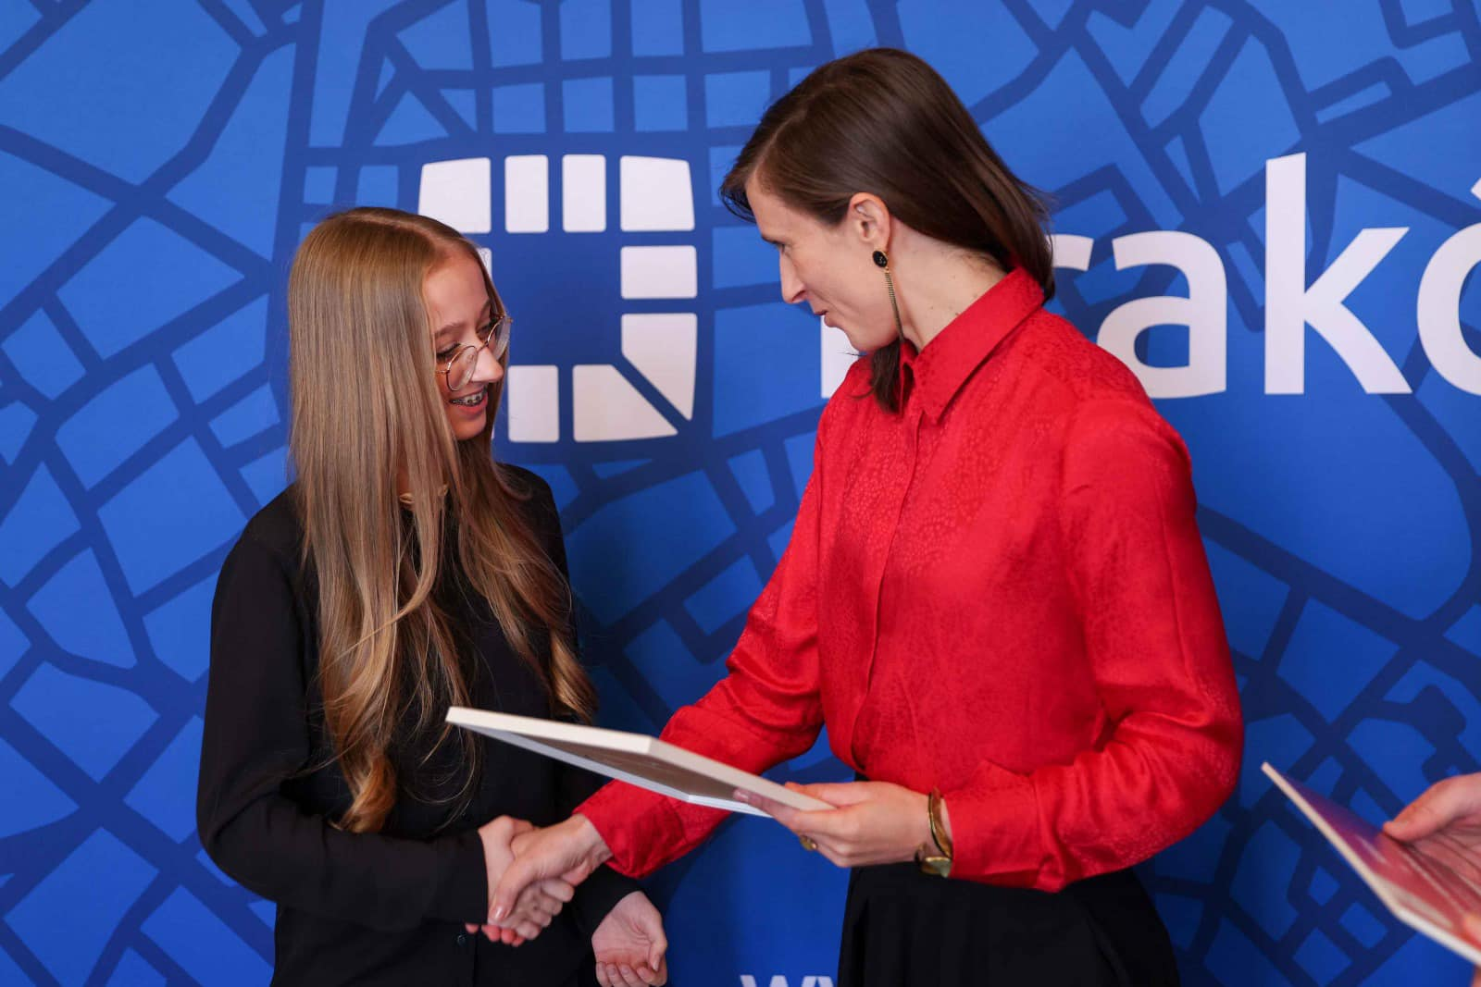
ZAJĘCIA POZALEKCYJNE.
Poza realizacją obowiązujących programów nauczania oferujemy różnorodne zajęcia pozalekcyjne, na których dzieci mogą rozwijać swoje uzdolnienia i zainteresowania oraz przygotowywać się do udziału w szkolnych i międzyszkolnych konkursach o wybranej tematyce.

Slide 16
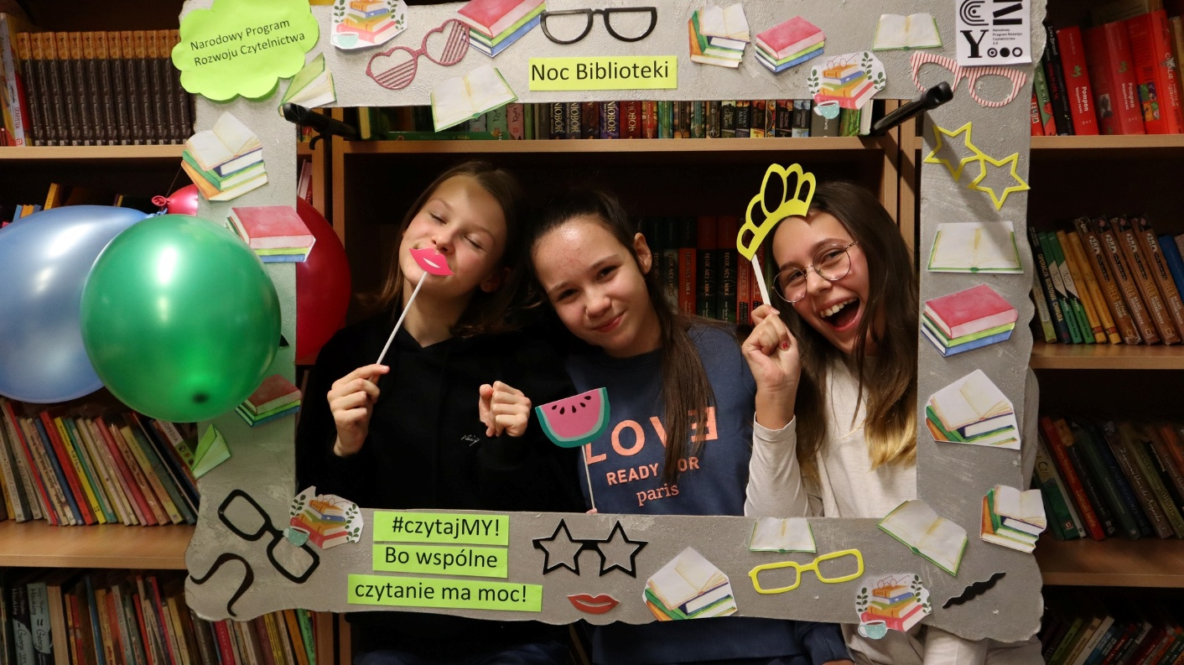
BEZPŁATNE ZAJĘCIA ORAZ KÓŁKA ZAINTERESOWAŃ PROWADZONE PRZEZ NAUCZYCIELI NASZEJ SZKOŁY
Zajęcia dydaktyczno – wyrównawcze
Zajęcia rozwijające umiejętności z języka polskiego, matematyki i języka angielskiego
Kółko zainteresowań
np. nauka gry w szachy

Slide 17
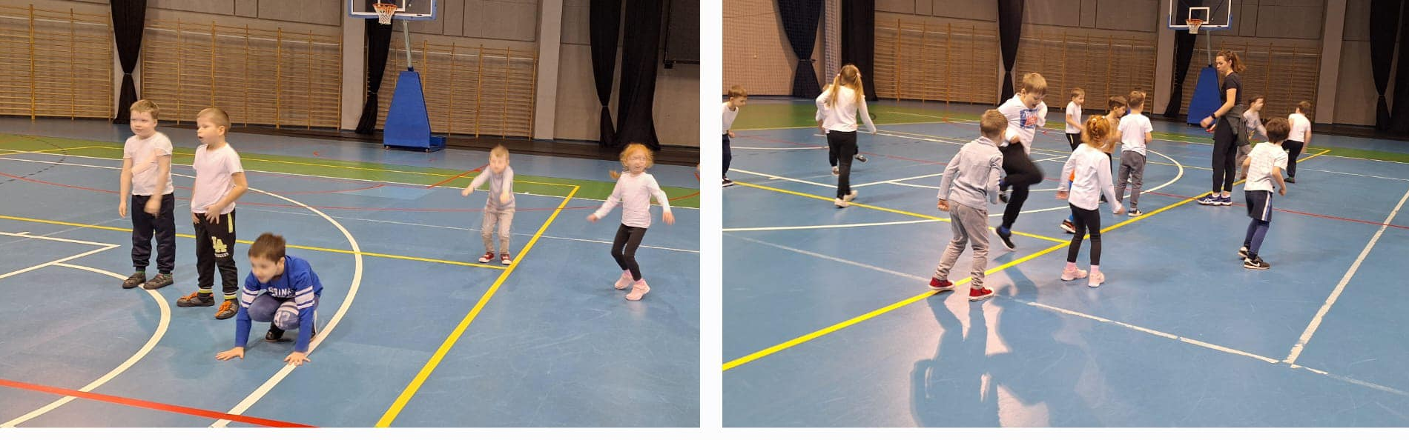
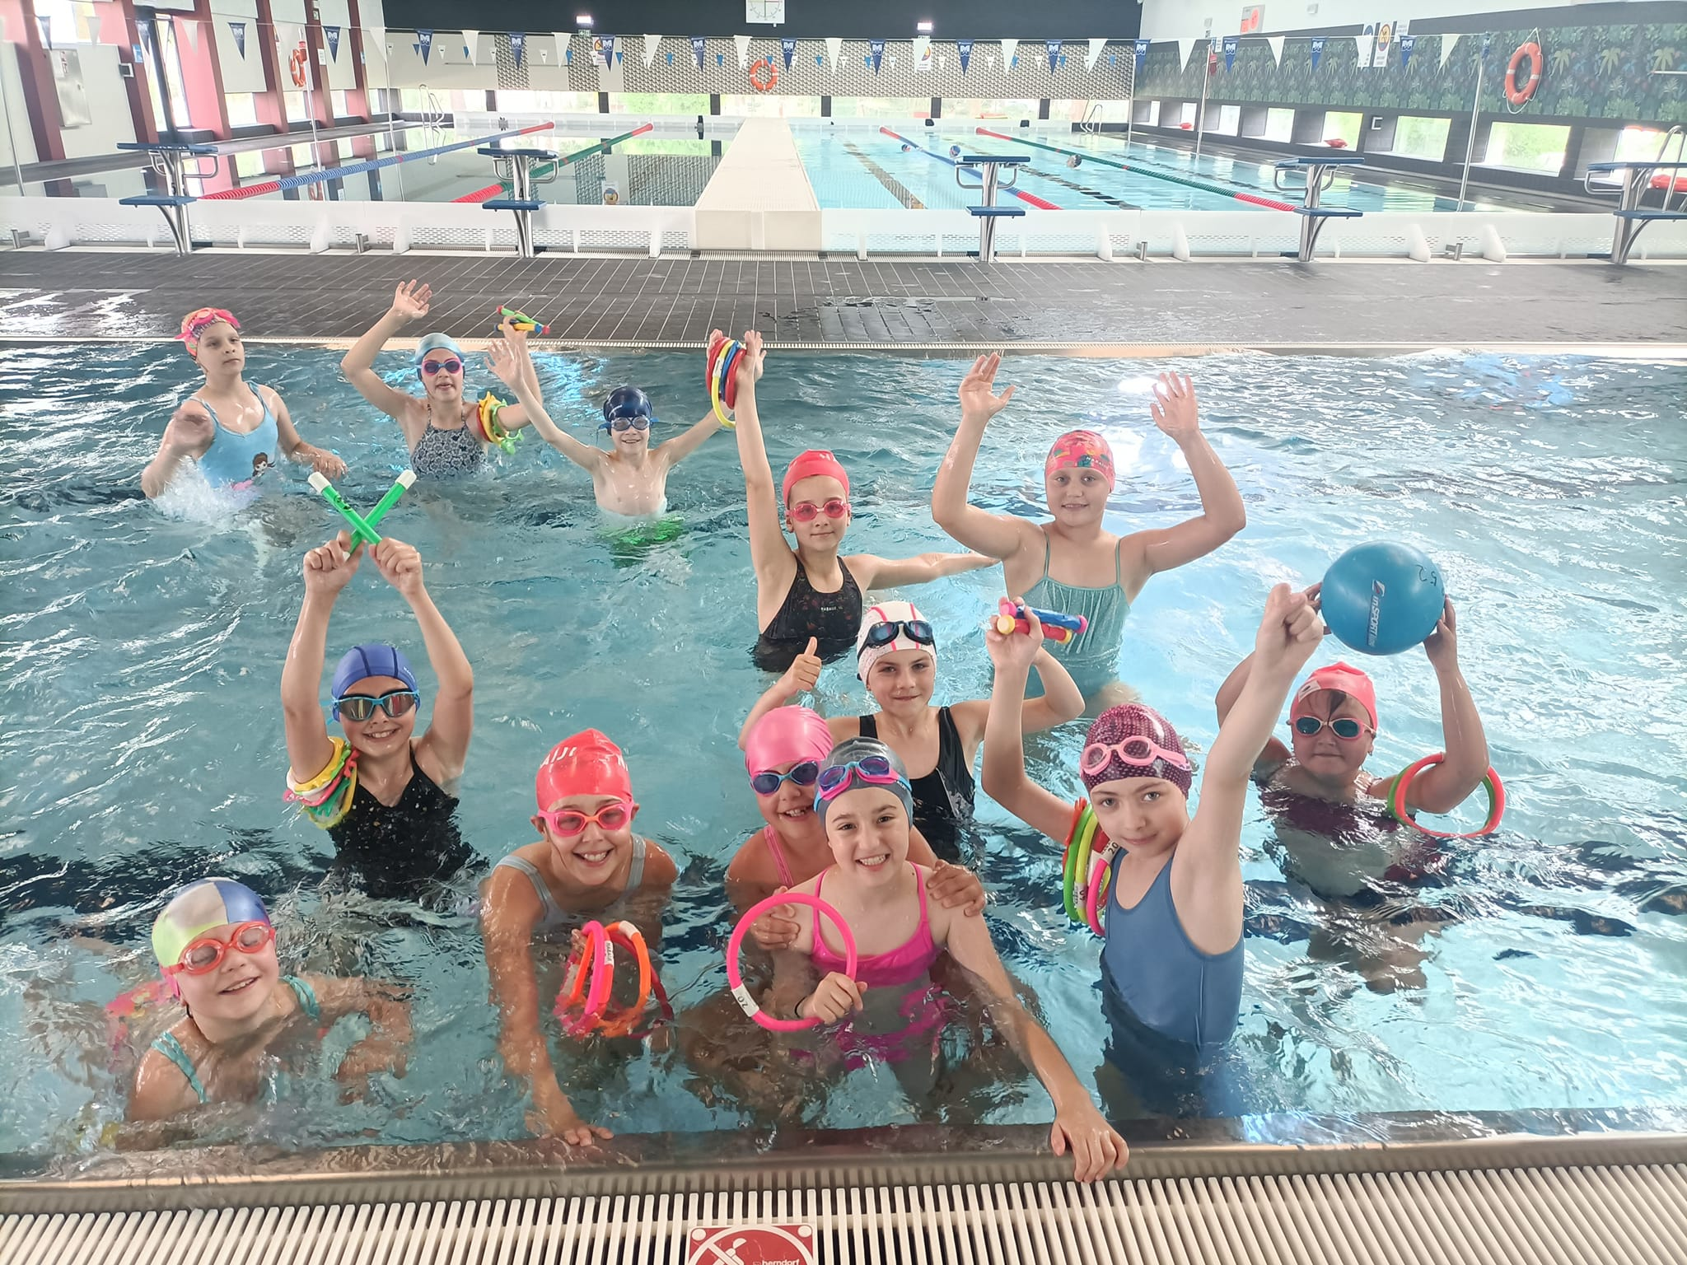
ZAJĘCIA SPORTOWE:
Basen kl. 1-3
Tenis ziemny
Łyżwy
Akademia Przedszkolaka – zajęcia na Tauron Arena -zerówka

Slide 18
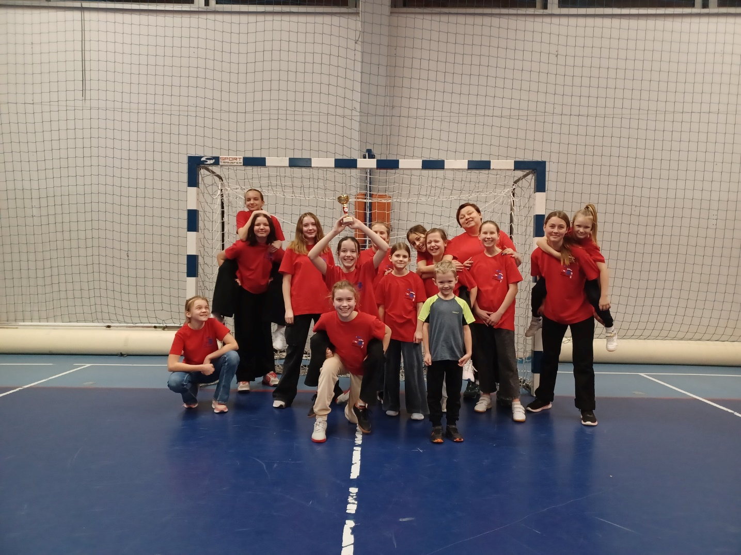
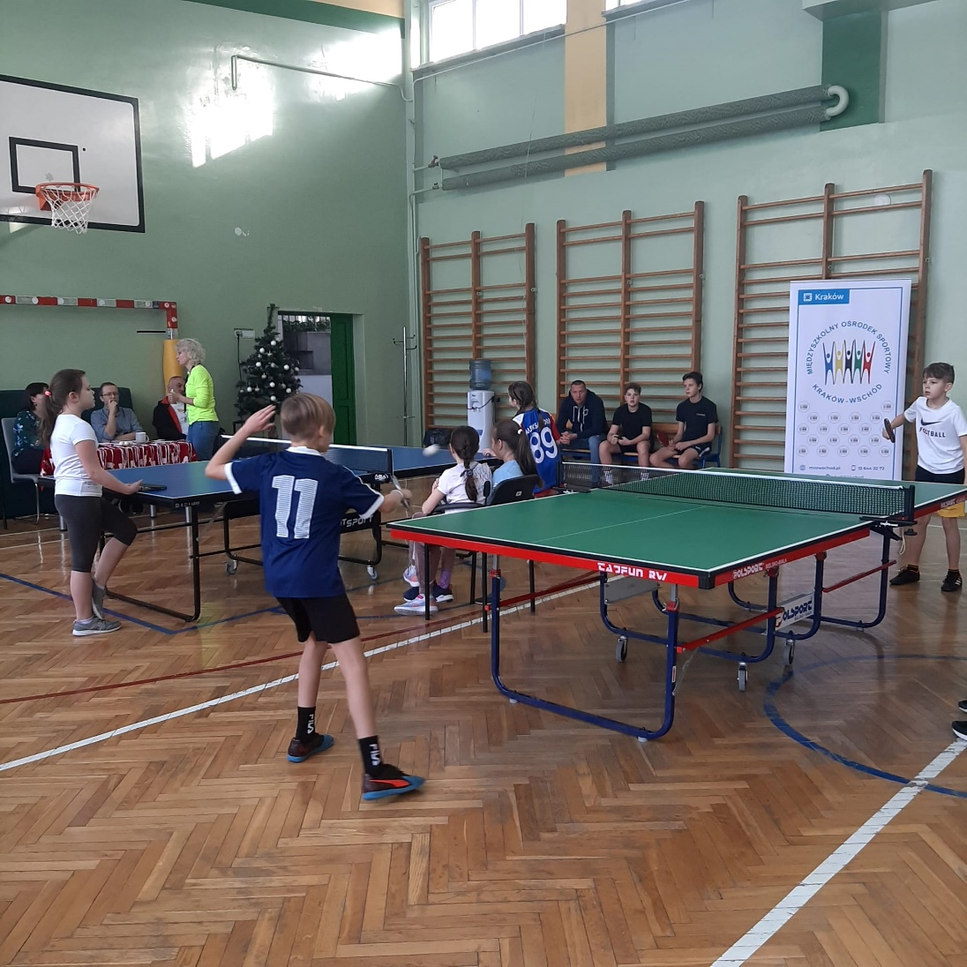
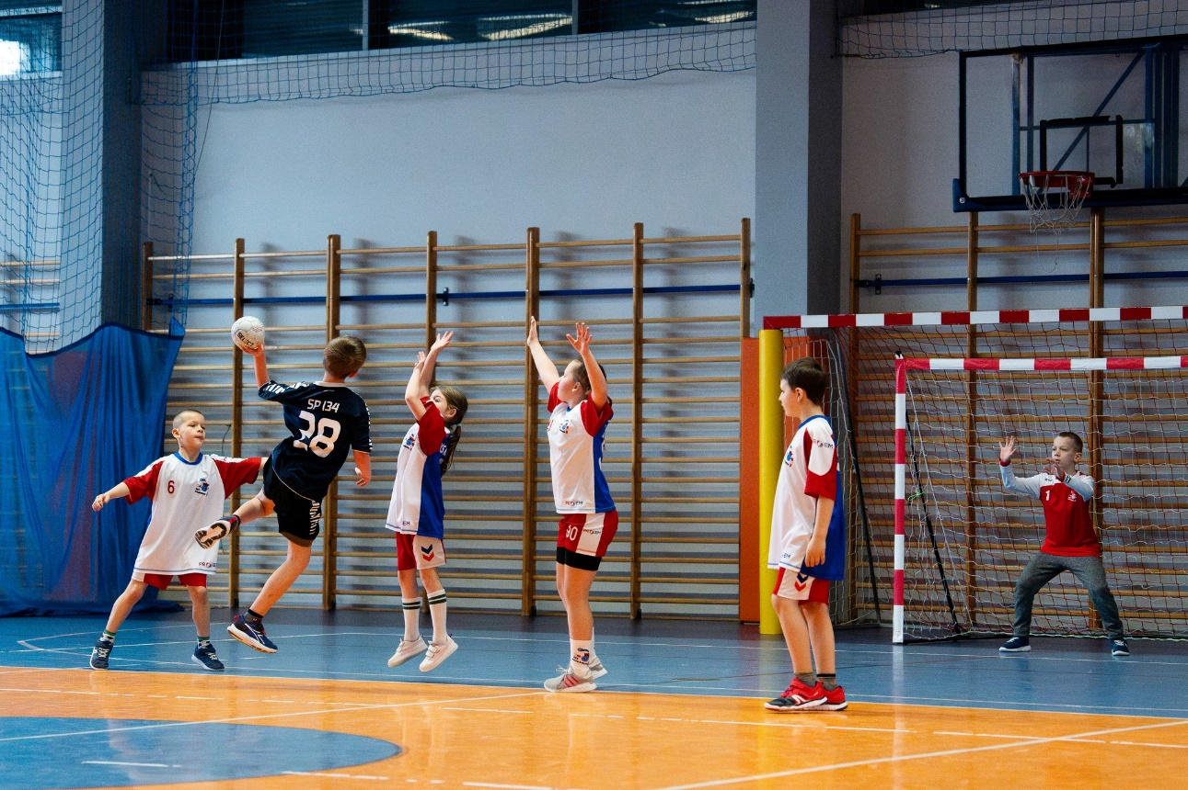
UKS – zajęcia ogólnorozwojowe, ukierunkowane na grę w piłkę ręczną
SKS – tenis stołowy

Slide 19
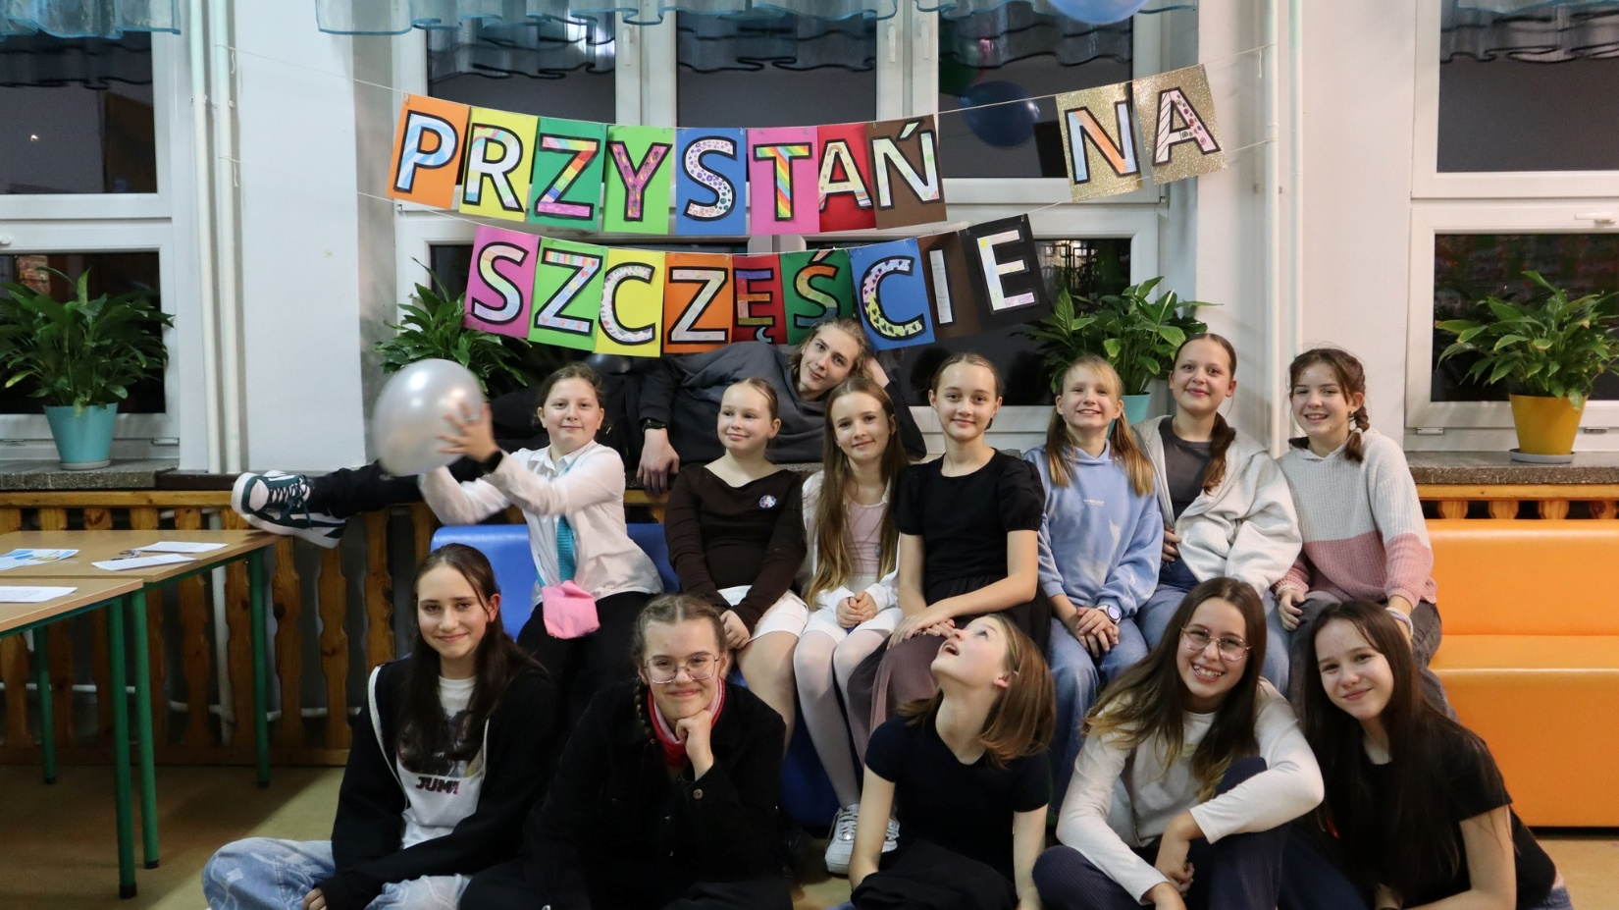
PŁATNE ZAJĘCIA:
Nauka gry na gitarze
Robotyka
Druk 3D
Język angielski

Slide 20
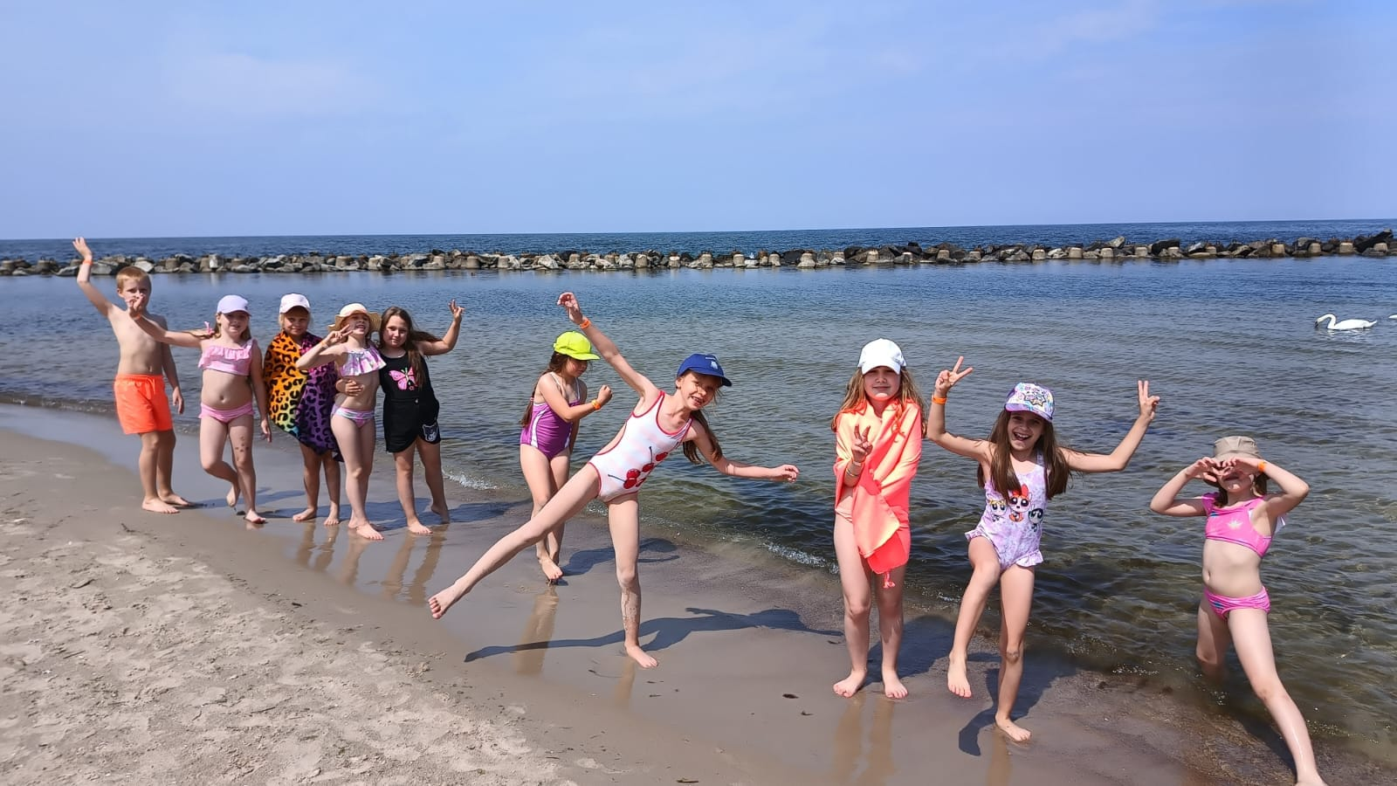
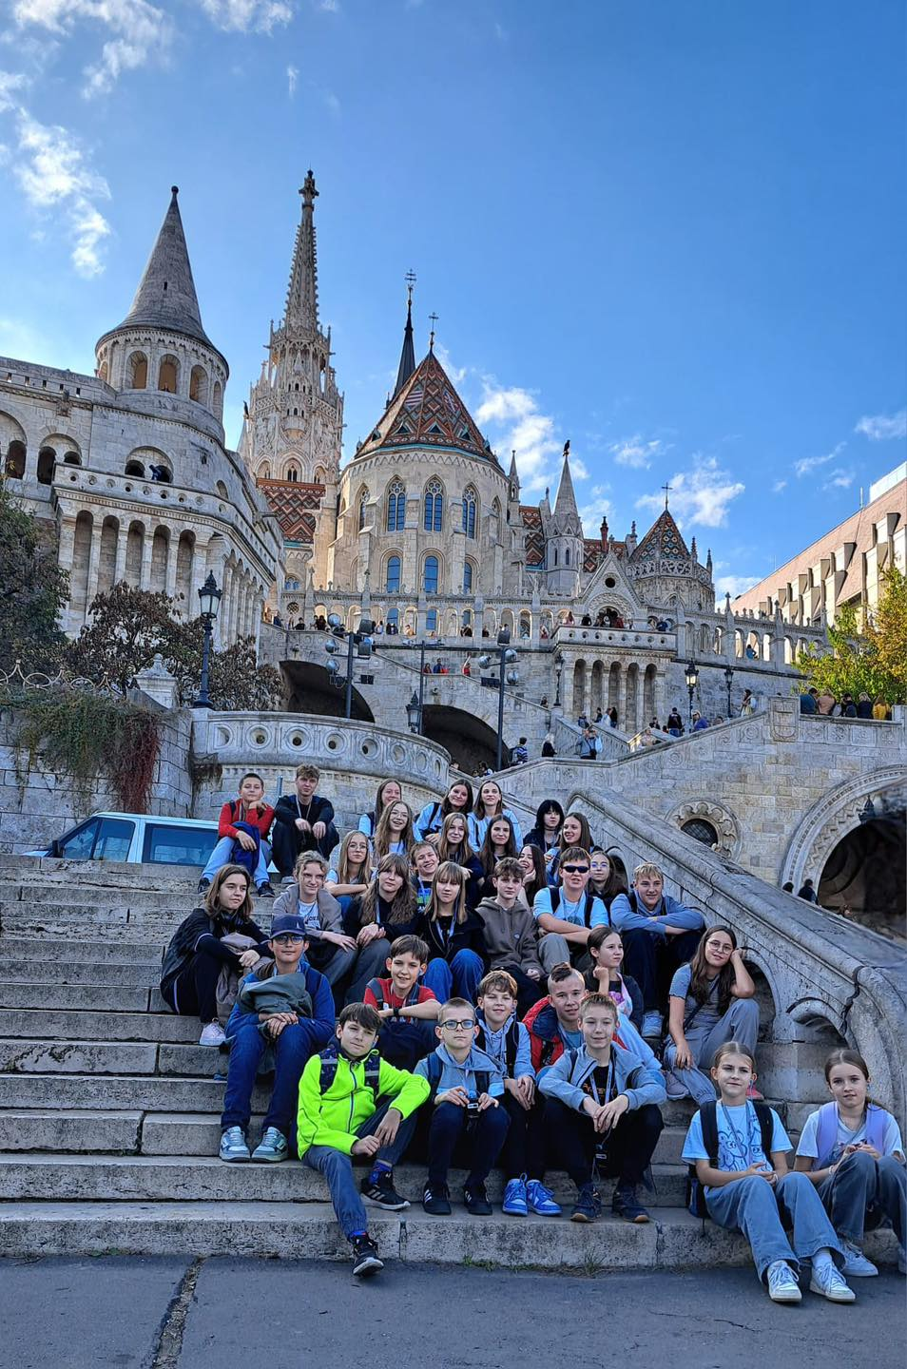
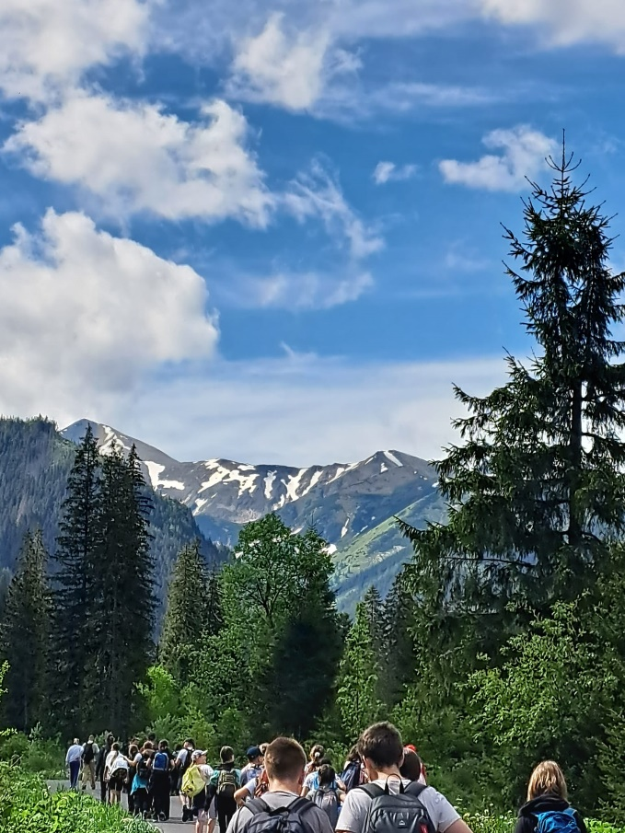
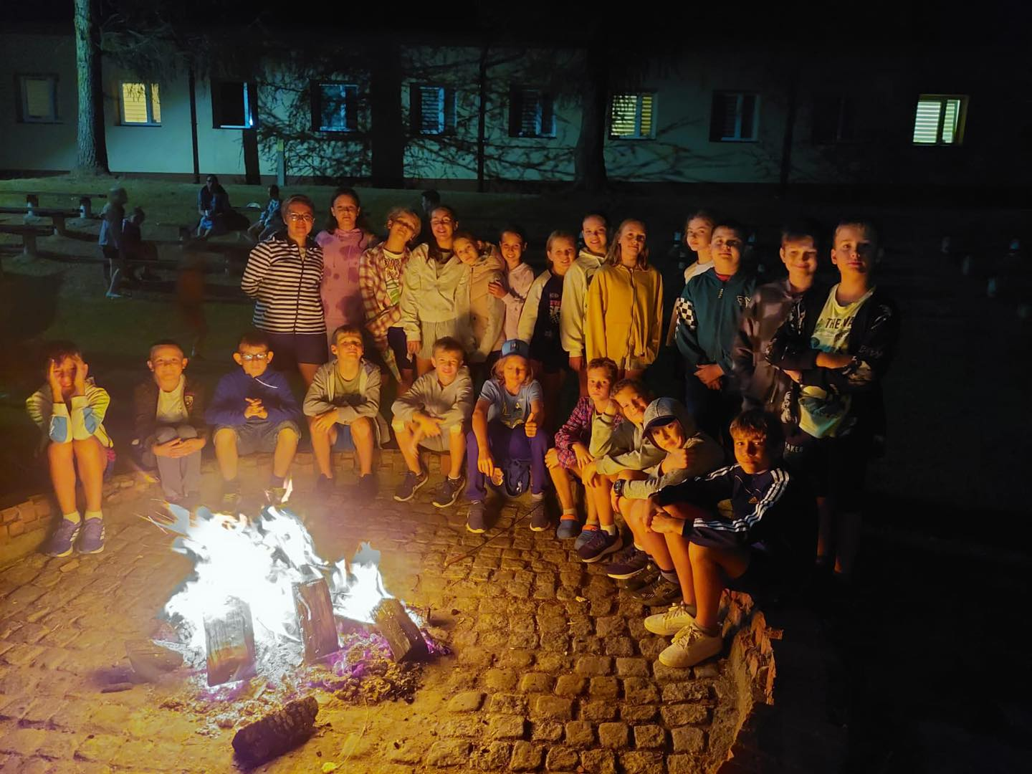
POSZERZAMY OFERTĘ EDUKACYJNĄ SZKOŁY.
ZIELONA SZKOŁA
Każdego roku w naszej Szkole organizowane są wyjazdy w ramach zielonej szkoły (2025 – Ustka, 2026 - Łeba)
ZŁAP ODDECH W GÓRACH - ośrodek w Gołkowicach
ZIELONA SZKOŁA DLA KRAKOWA –LUBOGOSZCZ
Wycieczki zagraniczne (2024 Budapeszt, 2025 Praga)

Slide 21
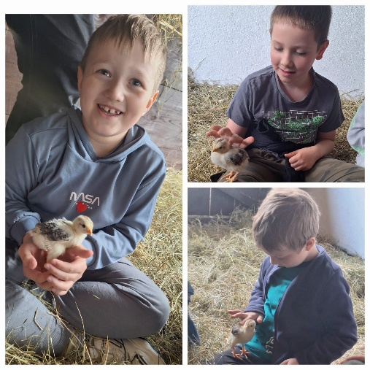
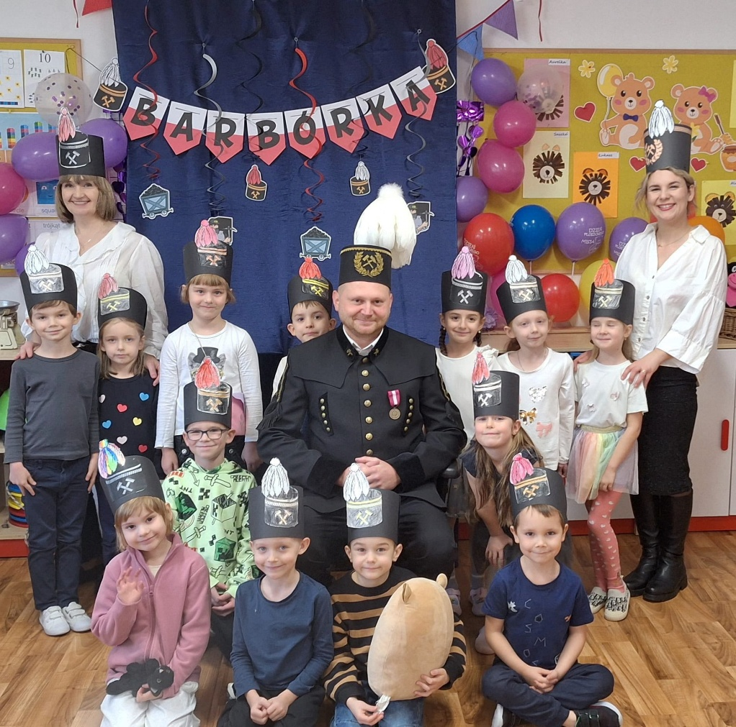
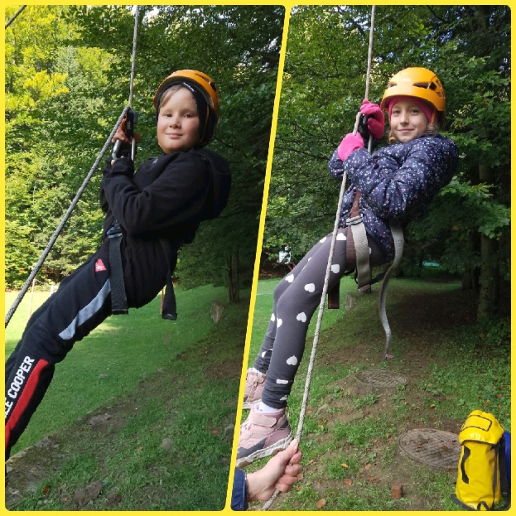
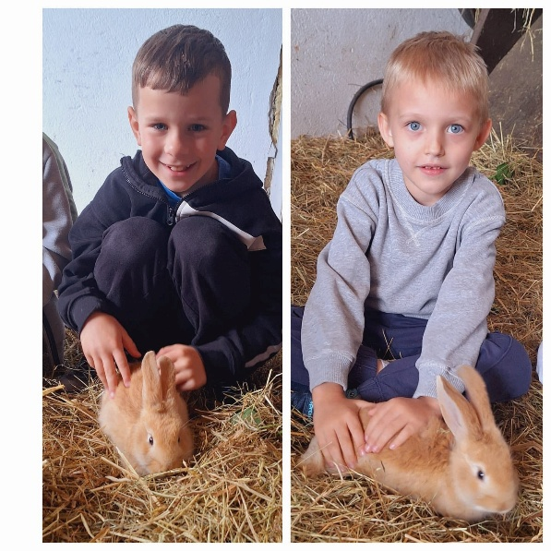
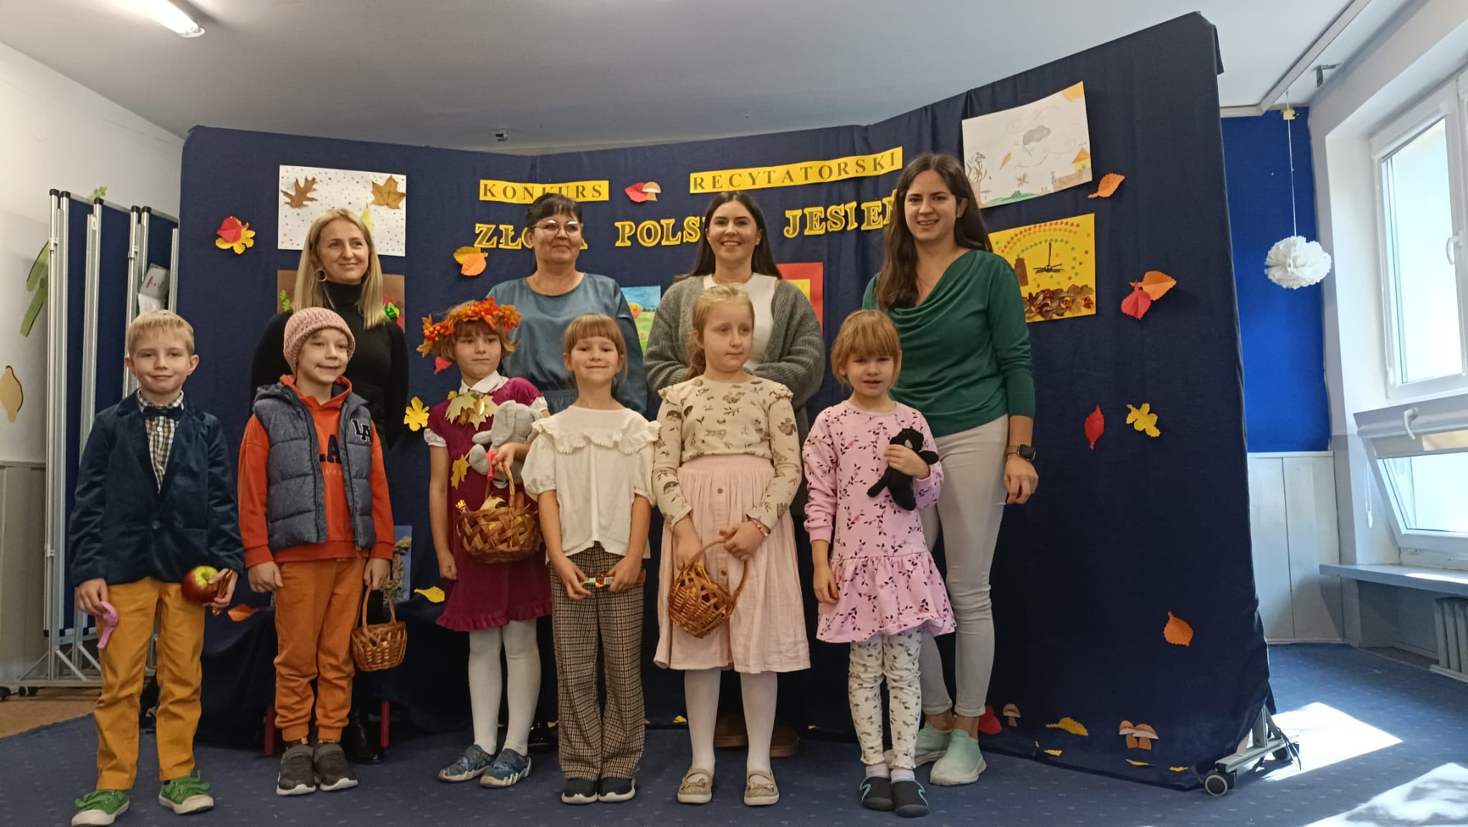
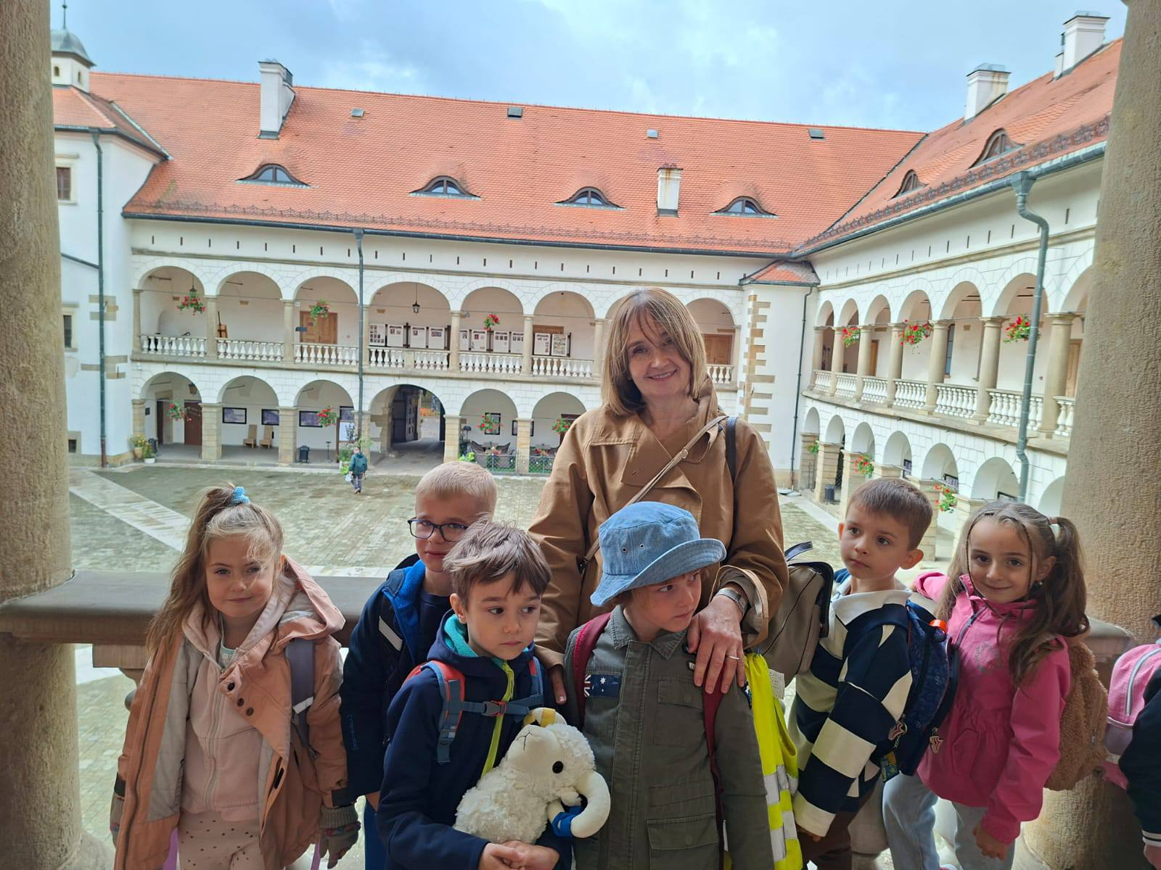
POSZERZAMY OFERTĘ EDUKACYJNĄ SZKOŁY.

Slide 22
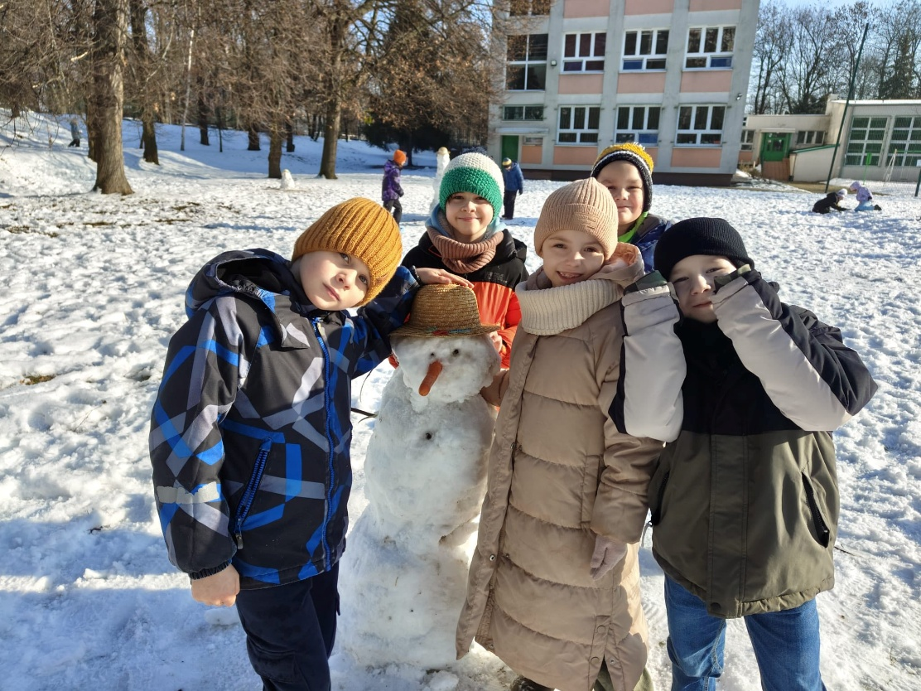
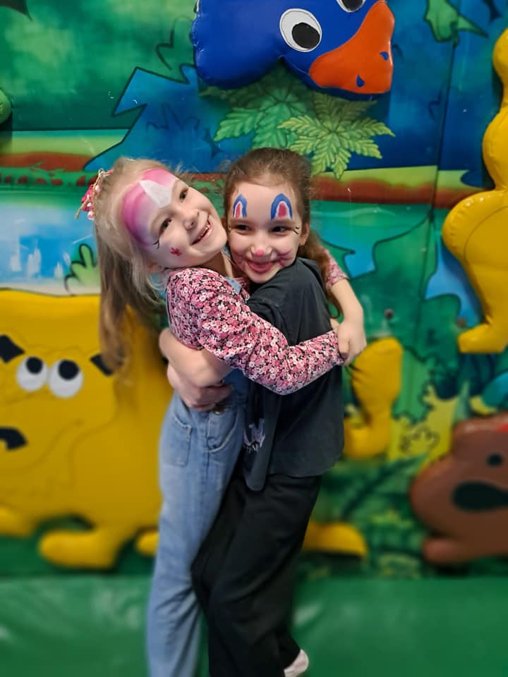
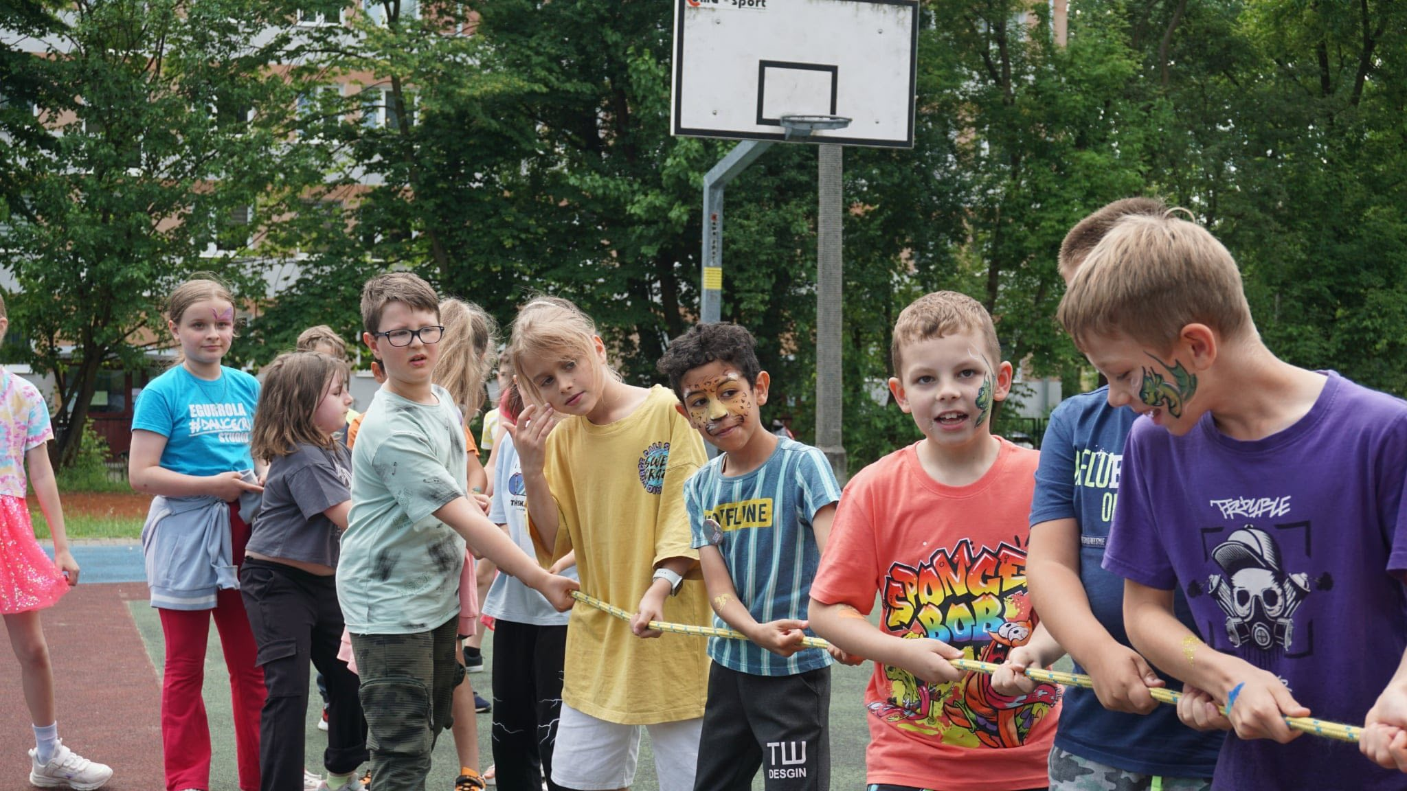
LATO W SZKOLE, ZIMA W SZKOLE
Wychodząc naprzeciw oczekiwaniom rodziców zapewniamy opiekę nad uczniami w dni wolne: w ferie i w wakacje.

Slide 23
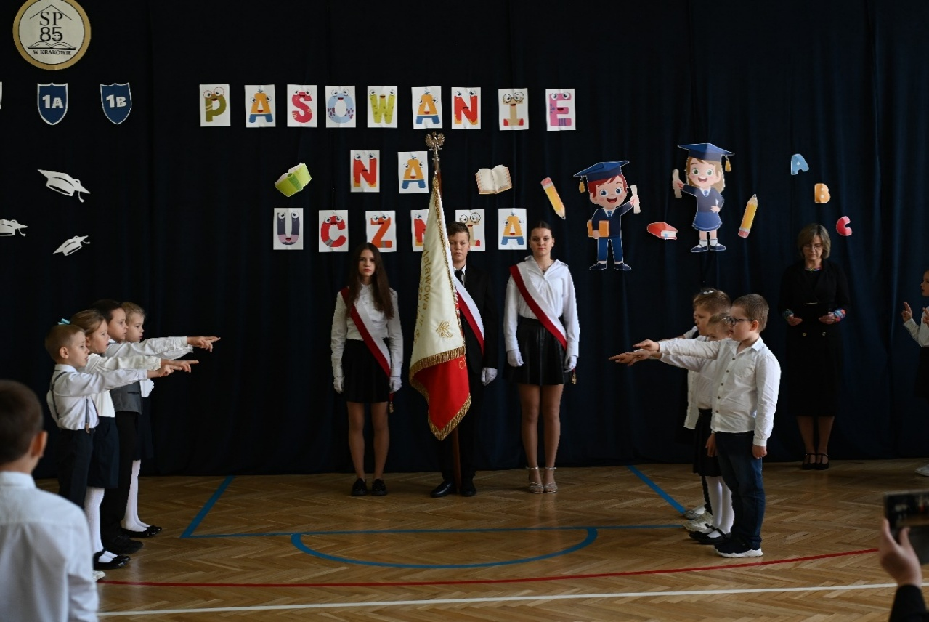
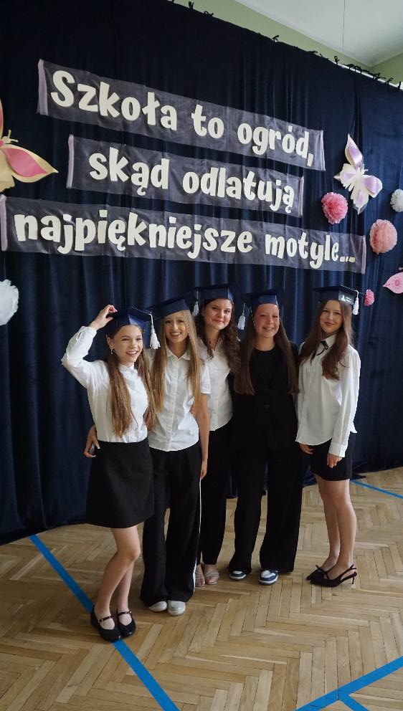
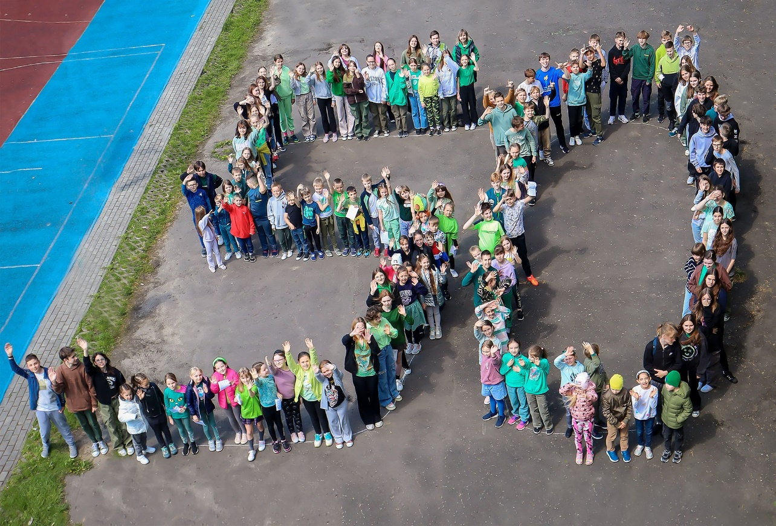
TRADYCJA
Tradycje są dla nas bardzo ważne. Ślubowanie i Święto Patrona Szkoły są na stałe wpisane w nasz kalendarz.
Za nami Jubileusz 50 – lecia Szkoły.

Slide 24
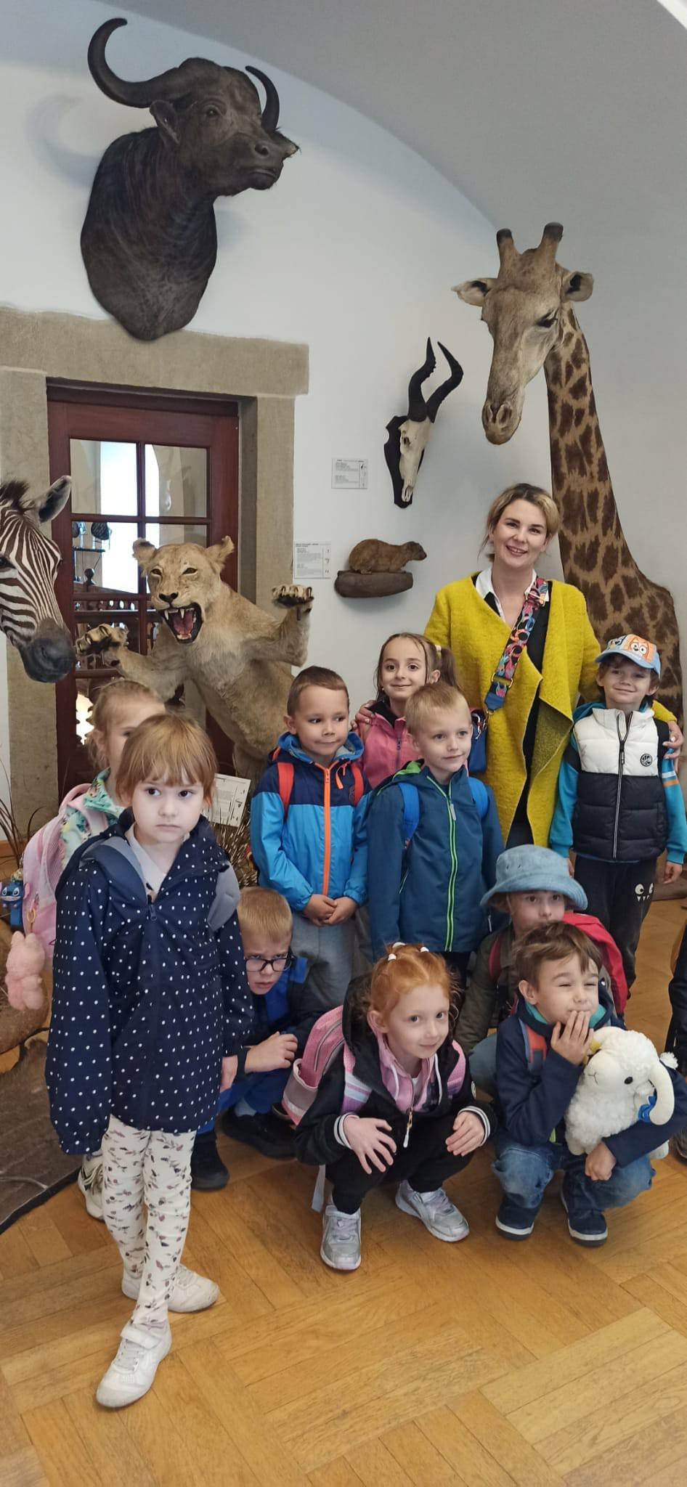

UDZIAŁ W ŻYCIU KULTURALNYM KRAKOWA.
Oferujemy wspólne wyjścia na ciekawe filmy, spektakle teatralne i muzyczne.
Bierzemy udział w #Ogarniam życie i innych imprezach miejskich.
Nasi uczniowie są laureatami i zwycięzcami z wielu dziedzinach nauki i sztuki. Z sukcesami biorą udział w konkursach kuratoryjnych.

Slide 25
Terminy przeprowadzania postępowania rekrutacyjnego na rok szkolny 2026/2027 do klas pierwszych szkół podstawowych, dla których organem prowadzącym jest Gmina Miejska Kraków i oddziałów przedszkolnych (zerówka):
TERMIN: od 02.03.2026 do 31.03.2026
Złożenie wniosku o przyjęcie do szkoły podstawowej (kl. I lub zerówka) wraz z dokumentami potwierdzającymi spełnianie przez kandydata warunków lub kryteriów branych pod uwagę w postępowaniu rekrutacyjnym

Slide 26
INFORMACJE OGÓLNE
Rekrutacja do klasy pierwszej prowadzona jest z wykorzystaniem systemu elektronicznego Elemento,
natomiast do oddziału przedszkolnego (zerówki) – Formico.

Slide 27
INFORMACJE OGÓLNE
Zapisy i rekrutacja do klas pierwszych dotyczą uczniów urodzonych w 2019 r. oraz dzieci starszych korzystających w ubiegłym roku z odroczenia obowiązku szkolnego.
Ponadto, na wniosek rodziców, naukę w szkole podstawowej może także rozpocząć dziecko, które w danym roku kalendarzowym kończy 6 lat (tj. urodzone w 2020 roku), jeżeli korzystało z wychowania przedszkolnego w roku szkolnym 2025/2026 lub posiada opinię o możliwości rozpoczęcia nauki w szkole podstawowej wydaną przez publiczną poradnię psychologiczno-pedagogiczną.
Do oddziału przedszkolnego (zerówki) przyjmowane są dzieci urodzone w 2020 roku, a także w miarę wolnych miejsc urodzone w 2021 roku.

Slide 28
INFORMACJE OGÓLNE
Do klasy pierwszej na rok szkolny 2026/2027 dzieci zamieszkałe w obwodzie szkoły przyjmowane są z urzędu.
Każde dziecko ma zagwarantowane miejsce w obwodowej szkole podstawowej.
Dzieci spoza rejonu przyjmowane są, kiedy szkoła dysponuje wolnymi miejscami.
Dla kandydatów zamieszkałych poza obwodem szkoły, Rada Miasta Krakowa ustaliła uchwałą kryteria rekrutacji do klasy I.

Slide 29
Granice obwodu Szkoły Podstawowej Nr 85 w Krakowie:
ul. Andrzeja i Józefa Załuskich, ul. Budziszyńska, ul. Eugeniusza Baziaka, ul. Jana Mosdorfa, ul. Jerzego Zawieyskiego, ul. Korony Polskiej, ul. Ks. Józefa Kurzei, ul. Ks. Kazimierza Jancarza, ul. Ks. Mikołaja Kuczkowskiego, ul. Marchołta (nr od 39 do 41 oraz od 43 do 53A) ul. Na Zboczu, ul. Orła Białego, ul. Reduta (nr 42, 42A, 42B, 44, 44A, 46, 53A, 55A), ul. Teodora Parnickiego, ul. Wawelska, ul. Zjazdu Gnieźnieńskiego, os. Złotego Wieku (bez nr od 29 do 35 oraz bez nr 38 do 49).

Slide 30
DOKUMENTY I SPOSÓB ICH ZŁOŻENIA
Wniosek rekrutacyjny (do kl. 1) wypełniony za pośrednictwem strony internetowej (elemento.pl) rodzice drukują, podpisują i przynoszą do sekretariatu szkoły.

Slide 31
Wniosek rekrutacyjny do oddziału przedszkolnego (zerówki) rodzice wypełniają za pośrednictwem strony internetowej (formico.pl).
W rekrutacji biorą udział wyłącznie dzieci zapisywane do zerówki po raz pierwszy. Nie uczestniczą w niej dzieci kontynuujące wychowanie przedszkolne w tym samym miejscu – ich rodzice składają jedynie deklarację kontynuacji.
Wniosek rekrutacyjny do oddziału przedszkolnego (zerówki) rodzice również drukują, podpisują i przynoszą do sekretariatu szkoły.

Slide 32
OGŁOSZENIE WYNIKÓW
Oddział przedszkolny (zerówka)
17.04.2026
Kl. 1
17.04.2026
nastąpi ogłoszenie wyników rekrutacji (lista kandydatów zakwalifikowanych i niezakwalifikowanych), przesłanie na adres e-mail informacji o wynikach oraz wywieszenie na drzwiach głównych Szkoły.

Slide 33
POTWIERDZENIE
Rodzice są zobowiązani potwierdzić wolę uczęszczania dziecka do szkoły – pisemne oświadczenie:
od 20.04.2026 do 30.04.2026 do oddziału przedszkolnego;
od 20.04.2026 do 30.04.2026 do kl. I.
podanie do publicznej wiadomości listy kandydatów przyjętych i kandydatów nieprzyjętych.
05.05.2026 – zerówka
04.05.2026 - kl. 1

Slide 34



JESTEŚMY OTWARCI NA PAŃSTWA PYTANIA – ZAPRASZAMY DO KONTAKTU.
Szkoła Podstawowa nr 85
im. Ks. K. Jancarza
os. Złotego Wieku 4, 31-615 Kraków
tel: 12 648 37 80,
sp85sekretariat@gmail.com
www.sp85.krakow.pl

